Slide 1
Présentation des avancements des travaux de thèse
« Modélisation des signaux ECG pour la détection et la prévention de pathologies cardiaques » Présenation 2 : Etat de l’art sur la fibrillation atriale.
Présentation effectuée par:
Hassan SERHAL
29-01-2021

Slide 2
Sommaire
Fibrillation atriale ( Etat de l’art – Caractéristiques).
L’utilisation de l’onde P dans la détection de la FA.
Les ondelettes pour la classification et la prédiction de la FA..
Conclusion et perspective.

Slide 3
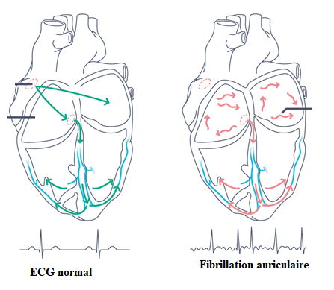
Fibrillation Atriale (FA) (1)
La FA est le trouble du rythme cardiaque le plus fréquent.
Les oreillettes et les ventricules du cœur se contractent
le plus souvent trop vite et de manière non synchronisée.
En principe, l’apparition d’une FA ne représente
pas un danger aigu mais si elle n’est pas soignée, elle peut avoir
des conséquences graves.
En raison de l’irrégularité des mouvements des oreillettes,
des caillots de sang ont tendance à se former dans le cœur.
Notes:
Fréquence cardiaque = fréquence ventriculaire, qui correspond au pouls des patients.
La fréquence cardiaque normale de repos de l'adulte (attention au nouveau-né) est entre 60 et 100 bpm.
Pwave=0.15s ; QRS =0.1s ; ST+T=0.35S
Windows size=0.5s (120bpm) et 0.7s (86 bpm)
On parle de bradycardie si FC < 60/minute
On parle de Tachycardie si FC > 100/minute.

Slide 4
Fibrillation Atriale (2)
Si l’un de ces caillots est entraîné dans la circulation sanguine et va obstruer une artère du cerveau, une attaque cérébrale se produit.
La fréquence cardiaque durablement trop élevée peut aussi entraîner à la longue une insuffisance cardiaque.
La lecture de cette arythmie se fait sur l’onde P d’un ECG car cette onde représente l’activité électrique des oreillettes.

Slide 5




Fibrillation Atriale (3)
En fonction de la fréquence et de la durée, on classe la fibrillation atriale en trois formes:
Fibrillation atriale paroxystique: elle se manifeste sous forme de crises aiguës et elle dure moins que 48 heures et se terminent spontanément.
Fibrillation atriale persistante: elle dure plus de sept jours et ne se termine pas spontanément. Mais un traitement peut normaliser le rythme cardiaque.
Fibrillation atriale permanente: elle reste présente durablement, il n’est pas possible de retrouver un rythme normal.
Notes:
Techniquement c’est mieux de dire la fibrillation atriale au mieux de dire la fibrilllation atriale.
La FA paroxystique ( supraventriculaire) esl la maladie cardiaque à prédire et à diagnostiquer d’une durée de moins de 48 heures ( le temps probable qu’il y a d’une crise cardiaque ou d’un accident vasculaire cérébrale ou de formation d’un caillot sanguin) .En terme médicale on dit qu’il y a une FA persistante si elle dure plus que 7 jours.Si elle dure longtemps on accepte qu’il y a une FA permanente (nous abondannons son existence et on la traite mais on ne peut pas render le rythme sinusal). Dans ce cas il est mieux d’éviter les médicaments à long terme car ils ont des effets secondaires et les changements (c.à.d retourner au rythme cardiaque) est faible.
La FA a deux morbilité : L’insuffisance cardique IC et l’ accident vasculaire cérébrale AVC.

Slide 6
Fibrillation Atriale - Traitement de la FA (4)
Paroxystique
Avec symptômes
Anticoagulant/
contrôle de la
fréquence cardiaque
Sans symptômes
Anticoagulant/
contrôle de la fréquence
cardiaque
AAT
Ablation de la FA si l'AAT est échoué
Pas de AAT
Persistante
Avec symptômes
Anticoagulant/
contrôle de la fréquence
cardiaque
Sans symptômes
Anticoagulant/
contrôle de la
fréquence cardiaque
DCCV
Ablation de la FA si l'AAT est échoué
DCCV
AAT
FA permanente si La DCCV est échoué
Permanente
Anticoagulant
contrôle de la fréquence
cardiaque
Des statistiques montrent que :9% des patients progressent d’une FA paroxystique à une FA permanente dans l’année qui suit le premier diagnostic, et près de 25 % dans les cinq ans aprés.
Notes:
AAT = medicament anti arrhythmic therapy
DC CV = Cardioversion ➔ rythme normale
Ablation de la FA ➔ كي المكان المسبب

Slide 7
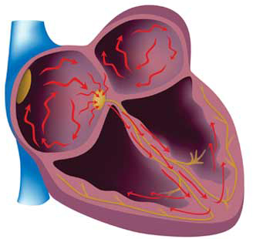
Fibrillation Atriale – Les risques (5)
Les risques génétiques :
L’âge.
Le sexe.
L’ethnicité.
L’histoire de la famille.
Les risques médicales:
L'hypertension artérielle.
L’hyperthyroïdie.
L'angine ou l'infarctus.
Les anomalies cardiaques.
Le diabète.
L'éthylisme.
L'hypoxémie.
Les pathologies pulmonaires chroniques.
Les troubles électrolytiques.
Les risques selon le mode de vie :
L’obésité.
La forte consommation d’alcool et certaines substances telles que la cocaïne.
Le tabagisme.
L'apnée du sommeil.
La sédentarité.

Slide 8
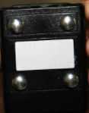
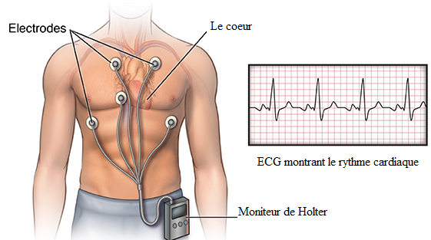
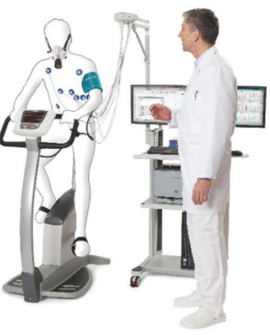
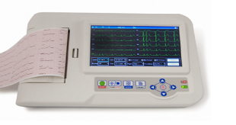
Fibrillation Atriale – Le diagnostic (6)
Holter
Il s’agit d’un appareil qui doit être porté pendant 24 à 48 heures afin d’enregistrer l’activité électrique du coeur .
Cardio-memo
Appareil laissé au patient 14 jours permettant l’enregistrement de l’ECG pendant les symptômes.
Echocardiagramme
Il s’agit d’une image ultrasonore qui permet d’observer la structure des cavités et des valves du coeur, leurs mouvements ainsi que toute anomalie qu’elles pourraient avoir.
Electrocardiogramme ECG
Au repos ou pour une longue durée.
Des électrodes sont fixées au thorax du patient pour enregistrer pendant quelques instants l’activité électrique du coeur, généralement pendant que la personne est en position allongée. Cet enregistrement, ou tracé, permet de cerner s’il y a arythmie ou non.
Epreuve d’effort
Cette épreuve consiste
à faire un ECG en marchant.
Il permet d’évaluer
l’activité électrique du coeur
ainsi que la pression
artérielle pendant l’activité
physique.

Slide 9
Fibrillation Atriale - Les symptômes (7)
Les symptômes de la FA :
Plus du tiers des causes de la FA sont asymptomatiques.
Les palpitations. | L'asthénie.
La dyspnée. | L’essouffllement.
Les douleurs thoraciques . | Les étourdissements.
La fatigue.

Slide 10
Fibrillation atriale-Le traitement(8).
Le traitement de la FA:
Anticoagulation: pour empêcher la formation de caillots dans le cœur.
Contrôle de la fréquence: par des médicaments pour faire baisser la fréquence cardiaque (les pouls).
Contrôle du rythme: ramener la fibrillation atriale à un rythme sinusal normal. Soit par médicaments soit par cardioversion électrique soit par ablation visant à isoler la veine pulmonaire.

Slide 11
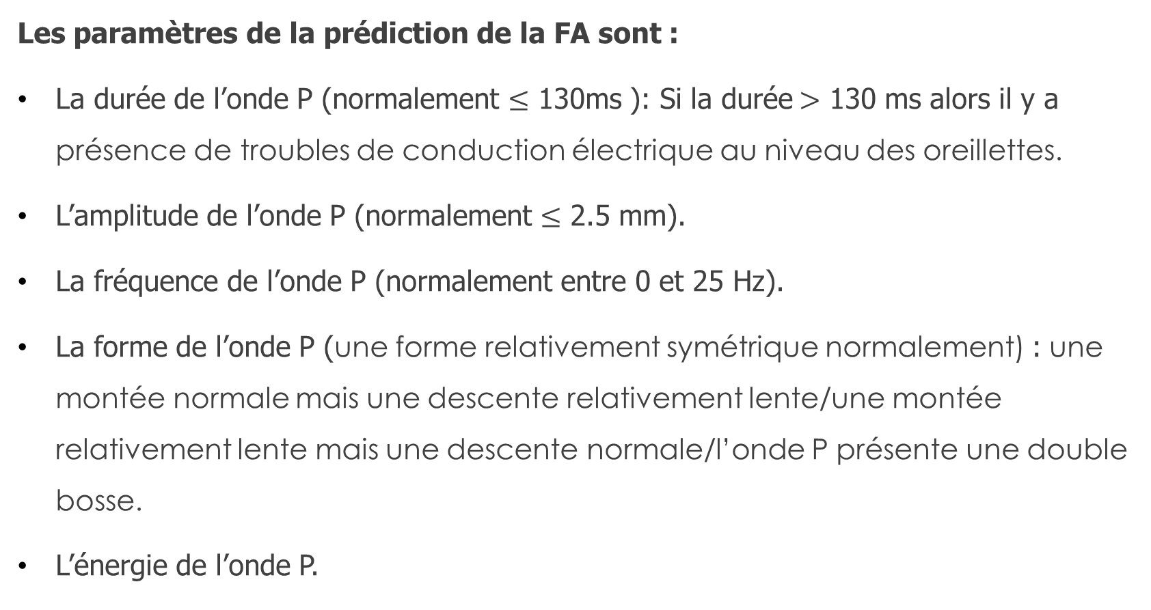
Fibrillation Atriale - Les paramètres de prévision (8)
Les paramètres de la prédiction de la FA sont :
La durée de l’onde P (normalement $≤$ 130ms ): Si la durée$>$ 130 ms alors il y a présence de troubles de conduction électrique au niveau des oreillettes.
L’amplitude de l’onde P (normalement $≤$ 2.5 mm).
La fréquence de l’onde P (normalement entre 0 et 25 Hz).
La forme de l’onde P (une forme relativement symétrique normalement) : une montée normale mais une descente relativement lente/une montée relativement lente mais une descente normale/l’onde P présente une double bosse.
L’énergie de l’onde P.

Slide 12
Les questions posées au cardiologue (1)
1.Les patients atteints de la FA en souffrent-ils avant?
Non. Parfois il y des personnes qui ont subis des FA sans aucun signe.
2.Y-a-t-il des statistiques sur le nombre de fois de chaque FA ou sur l’intervalle de temps entre deux PFA ?
Non. C’est la PFA qui peut-être répéter mais la FA permanent une fois existe elle est considérée comme une maladie à traiter.
3.Pourquoi le traitement si la PFA disparait toute seule?
A chaque fois qu’il passe une FA il se forme une fibrose. Lorsque le nombre de fibrose augmente il se forme des caillots et le risque d’avoir une AVC augmente.

Slide 13
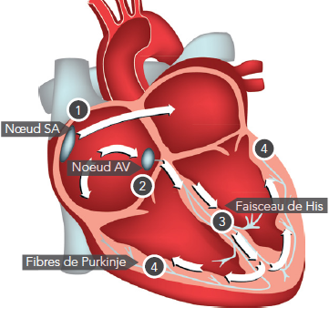
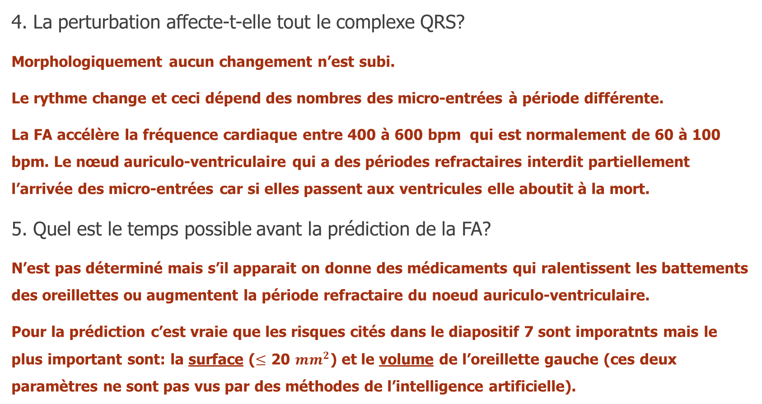
Les questions posées au cardiologue (2)
4. La perturbation affecte-t-elle tout le complexe QRS?
Morphologiquement aucun changement n’est subi.
Le rythme change et ceci dépend des nombres des micro-entrées à période différente.
La FA accélère la fréquence cardiaque entre 400 à 600 bpm qui est normalement de 60 à 100 bpm. Le nœud auriculo-ventriculaire qui a des périodes refractaires interdit partiellement l’arrivée des micro-entrées car si elles passent aux ventricules elle aboutit à la mort.
5. Quel est le temps possible avant la prédiction de la FA?
N’est pas déterminé mais s’il apparait on donne des médicaments qui ralentissent les battements des oreillettes ou augmentent la période refractaire du noeud auriculo-ventriculaire.
Pour la prédiction c’est vraie que les risques cités dans le diapositif 7 sont imporatnts mais le plus important sont: la surface ($≤$ 20 ${mm}^{2}$) et le volume de l’oreillette gauche (ces deux paramètres ne sont pas vus par des méthodes de l’intelligence artificielle).
Notes:
QRS= dépolarisation des ventricules = Contraction des ventricules = Féquence cardiaque

Slide 14
Les questions posées au cardiologue (3)
6. Quelle est l’importance des intervalles RR dans la FA?
En cas d’une anomalie il faut contrôler la fréquence cardiaque ou le rythme cardiaque. Mais il faut distinguer la position du patient (assie - en activité (le rythme accélère mais régulier))
Chez un patient normal les intervalles RR sont réguliers mais chez un patient atteint de la FA ces intervalles sont irréguliers.
Donc l’un des perspectives est de trouver une relation entre l’ECG et la surface des oreillettes gauches en temps réel sur un nombre limité des patients (en utilisation la méthode de régression).
Notes:
Distance RR en ms = nb de carrés en ms /300
SA noeud sino-atriale AV noeud auriculo-ventriculaire Les cas dits PAROXYSTIQUES sont des épisodes qui commencent et qui s’arrêtent d’eux-mêmes. Ils sont parfois éphémères ou durent plusieurs secondes, minutes, heures ou mêmes jours. De manière générale, les épisodes commencent et s’arrêtent d’eux-mêmes en moins d’une semaine. On parle de fibrillation atriale PERSISTANTE QUAND elle dure plus d’une semaine et ne s’arrête pas d’elle-même. Ce type de FA touche les patients qui doivent être traités par chocs électriques (cardioversion électrique) ou par médicament (cardioversion chimique ou pharmacologique) dans l’espoir d’aider le coeur à retrouver son rythme sinusal normal. La fibrillation atriale PERMANENTE décrit des cas « acceptés » de FA qui durent plus d’un an. Le terme « accepté » est utilisé lorsque des professionnels de la santé ont décidé de garder une FA continue, sans essayer de rétablir un rythme sinusal normal; c’est généralement le cas quand plusieurs tentatives de rétablir le rythme n’ont pas réussi (cardioversion échouée). On peut également utiliser ce terme si le cardiologue a établi qu’il n’était pas nécessaire (ou possible) d’arrêter la FA.

Slide 15
Les importantes étapes pour la détection de la FA.
Collection des données Les bases des données disponible en ligne.
*Physionet /Cincchallenge 2017.
•MIT-BIH :
■ Atrial Fibrillation Prediction Database AFPD.
*The China Physiological Signal Challenge (CPSC)
*ECRI (exclusive custodian of the recordings) developed by The American Heart Association (AHA)
*UCI Repository Warehouse.
*China kadoorie Biobank.
*Mayo Clinic ECG Laboratory.
Prétraitement du signal
*Filtre passe bas .
*Filtre passe haut.
*Filtre passe bande.
* Filtre de Notch.
*Filtre morphologique.
*Filtre de Butterworth.
*Filtre à ondelettes.
L’objectif des modèles
*Détection
FA/Non FA et types des FA
*Prédiction
Episode de la FA / Type de la FA / Risques de la FA.
Extraction des caractéristiques
Onde-F isolé:
Amplitude/AUC/
Interval entre 2 ondes f
Extrait ECG sans QRS
Caractéristiques temps-fréquence et statistiques pour les intervals QT
Complexe QRS
Caractéristiques temps-fréquence et statistiques pour les intervals RR-amplitude des ondes R.
Les modèles en apprentissage automatique
*La classification
*La régression linéaire et logistique.
*Les machines à vecteurs de support.
*K-nearest Neighbor
*Réseaux des neurones artificiels :CNN-RNN-MLP-LSTM-BLSTM-…
*K-means
*Arbre de régression
*Algorithme de Markov
Notes:
UCI Repository Warehouse’s [28] database (3 studies)
Mayo Clinic [32] ECG Laboratory’s database (1 study)
Medical Information Mart for Intensive Care III database [34] (1 study)
The Atrial Fibrillation Prediction Database [22] (5 studies).
China Kadoorie Biobank’s [26] database (1 study).
Gulf Survey of AF Events .
PAF Prediction Challenge Database 2001.
Intracardiac Atrial Fibrillation Database 2003 .
AF Termination Challenge Database 2004.
Long Term AF Database 2008
3.3 Les bases de référence des ECG Des laboratoires et des hôpitaux spécialises en cardiologie ont crée des bases de données de référence en sauvegardant une grande variété d’´électrocardiogrammes contenant des cas rarement observées ou cliniquement importants [31]. Ces principales bases de données sont :
3.3.1 MIT-BIH Database La base de données MIT-BIH a été créée par le MIT et “Boston Beth Israel Hospital”. Les signaux sont classés en dix catégories pathologiques (arythmie, fibrillation atriale..), une bonne partie de ces données est requise par la norme ANSI pour tester les appareils ambulatoires d’enregistrements et de mesures des ECG. La catégorie MIT-BIH Arrhythmia est la plus utilisée [32]. Elle contient 48 demi-heures d’enregistrements de signaux ECG qui sont annotées manuellement par des experts (fréquence d’´échantillonnage : 360Hz, résolution : 11 bits sur une plage de 10 mV). Certains de ces ECG (n° : 100 et 107) contiennent des pics R bien identifiés et d’autres informations physiologiques très intéressantes, d’autres contiennent des complexes QRS difficiles `a détecter et des formes anormales, du bruit et des artéfacts (ECG n° : 108 et 207) .
3.3.2 AHA Database La base de données “American Heart Association” (AHA) a été mise en place pour l’évaluation des détecteurs d’arythmie ventriculaire [33]. Cette base de données contient 155 enregistrements de l’ECG ambulatoire avec une fréquence d’échantillonnage de 250 Hz et une résolution de 12 bits sur 20 mV. Elle a été classé en huit groupes et chacun représente différents types de pathologies cardiaques. Il existe deux versions disponibles de cette base de données : la version courte qui comprend cinq minutes d’enregistrement et la version longue avec des ECG d’une durée de 2,5 heures.
3.3.3 ABE Les bibliothèques électrocardiogramme Ann Arbor (ABE) [34] sont une collection de plus de 800 enregistrements, chacune se compose d’´électrocardiogrammes intracardiaques unipolaire et bipolaire et un ECG de surface. Cette base de données est particulièrement utile pour évaluer l’implantation d’algorithmes dans les dispositifs électroniques.
3.3.4 La Base de données CST Les Normes Communes pour Electrocardiographie (CST) [35] sont la principale base de ´ données pour l’évaluation des analyseurs d’ECG. Cette base de données contient environ 1000 enregistrements obtenus en multi-dérivations (12 ou 15 capteurs).
3.3.5 QT MIT base de données QT est une base de données conçue pour l’évaluation des approches et des techniques qui permettent de détecter les frontières de forme d’onde de l’ECG [36]. Elle se compose de 105 enregistrements de 15 minutes avec une grande variété de morphologies QRS et ST-T. Des annotations manuellement ajoutées par des experts sur les formes d’ondes de chaque enregistrement.

Slide 16

Les groupes des caractéristiques extraits d’un ECG (1)
Dans le domaine temporel-1.
Les paramètres sont calculés soit à partir des intervalles R-R soit à partir de la différence entre les intervalles R-R et sont simples et faciles à calculer.
• La moyenne des intervals RR (AVRR ou mean RR) .
• L’écart type des intervals RR ou la déviation standard de tous les intervalles R-R (SDRR) : offre une indication sur toutes les composantes responsables da la variation de l'intervalle R-R et de l'intervalle QT. Mais il dépend du nombre de battements (N). Autrement, pour une comparaison correcte il faut que les signaux à comparer soient de même longueur (le même nombre de battements).
• SDARR : c'est un indice da la variabilité des segment de 5mn. Ce paramètre est sensible aux basses fréquences et il reflète l'activité physique et le changement de position.
Notes:
*La deviation moyenne c’est la moyenne des differences entre les valeurs observes et la valeur moyenne de la variable sur la période considéré.
*L’écart type est un indice de dispersion..
*L’écart type de la moyenne des mesures définit la variabilité absolue dans l’écart type sur la moyenne ou coefficients de variation.
*La FFT a une Fe =4Hz .La fmax de l’ECG est de 2 Hz . La FFT nécessite la stabilité du signal c-à-d sa moyenne et sa variance ne depend pas du temps .Pour un ECG car il depend du temps la moyenne et la variance sont calculés avec un signal d’auto-correlation d’où la densité spectrale de puissance PSD en ms2/Hz donc il revèle 4 bandes fondamentales
Livre : l’interval QT pour Jean Ginestes

Slide 17


Les groupes des caractéristiques extraits d’un ECG (2)
Dans le domaine temporal-2.
• L’écart type des différences entre les intervals RR (SD ou SDSD) : Ce paramètre estime les composantes de la variation de la FC de l’enregistrement courte durée. Il est souvent utilisé pour indiquer la variation de la variabilité cardiaque en fonction du jour et de la nuit.
• NN50: le nombre des intervalles NN dont la durée est supérieur à 50 ms.
• PNN50(%): le nombre des NN50 divisé par le nombre total des intervalles R-R.
Dans le cas des séries R-R stationnaire
•La moyenne quadratique des intervals RR successifs (RMSSD en ms): Ce paramètre reste le plus pratiqué dans les applications cliniques car il est le paramètre le plus stable.
Notes:
*La deviation moyenne c’est la moyenne des differences entre les valeurs observes et la valeur moyenne de la variable sur la période considéré.
*L’écart type est un indice de dispersion..
*L’écart type de la moyenne des mesures définit la variabilité absolue dans l’écart type sur la moyenne ou coefficients de variation.
*La FFT a une Fe =4Hz .La fmax de l’ECG est de 2 Hz . La FFT nécessite la stabilité du signal c-à-d sa moyenne et sa variance ne depend pas du temps .Pour un ECG car il depend du temps la moyenne et la variance sont calculés avec un signal d’auto-correlation d’où la densité spectrale de puissance PSD en ms2/Hz donc il revèle 4 bandes fondamentales
Livre : l’interval QT pour Jean Ginestes

Slide 18
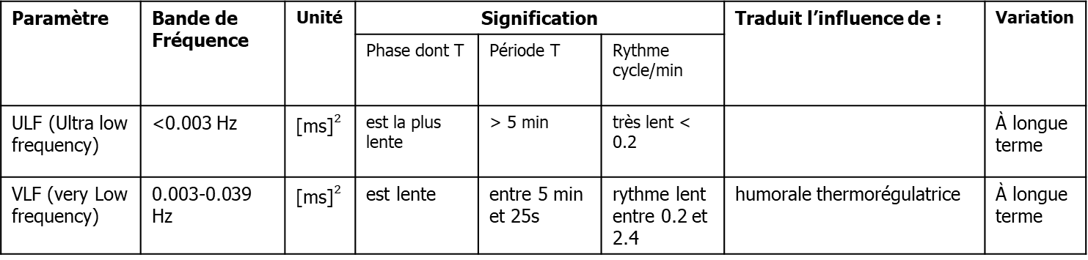
Les groupes des caractéristiques extraits d’un ECG (3)
Dans le domaine fréquentiel-1.
L'analyse fréquentielle de la variabilité cardiaque et celle de l'intervalle QT permet d'avoir des informations sur le système nerveux autonome.Ces composantes fréquentielle peuvent traduire l'influence du système nerveux autonome
Paramètre | Bande de Fréquence | Unité | Signification |  |  | Traduit l’influence de : | Variation
 |  |  | Phase dont T | Période T | Rythme cycle/min
ULF (Ultra low frequency) | <0.003 Hz | [${\text{ms}\text{]}}^{2}$ | est la plus lente | > 5 min | très lent < 0.2 |  | À longue terme
VLF (very Low frequency) | 0.003-0.039 Hz | [${\text{ms}\text{]}}^{2}$ | est lente | entre 5 min et 25s | rythme lent entre 0.2 et 2.4 | humorale thermorégulatrice | À longue terme
Notes:
L‟extraction des paramètres des signaux est une étape essentielle avant la classification. Il faut extraire les paramètres pertinents, discriminants et les plus adaptés au signal. Les paramètres de classification dans notre méthode sont extraits à partir de la DSP. Deux types de paramètres peuvent être extraits directement de la densité spectrale des signaux réels ou simulés : paramètres spectraux et paramètres statistiques (i.e. valeur moyenne, écart type, puissance, dissymétrie, etc.). Nous utilisons les paramètres spectraux ou fréquentiels. Les paramètres extraits sont : la puissance, le kurtosis, la fréquence médiane, les déciles, le coefficient de dissymétrie et la fréquence pic.
La densité spectrale de puissance est un outil fondamental pour l‟étude des processus aléatoires. Elle représente la répartition de la puissance sur l'axe des fréquences.

Slide 19
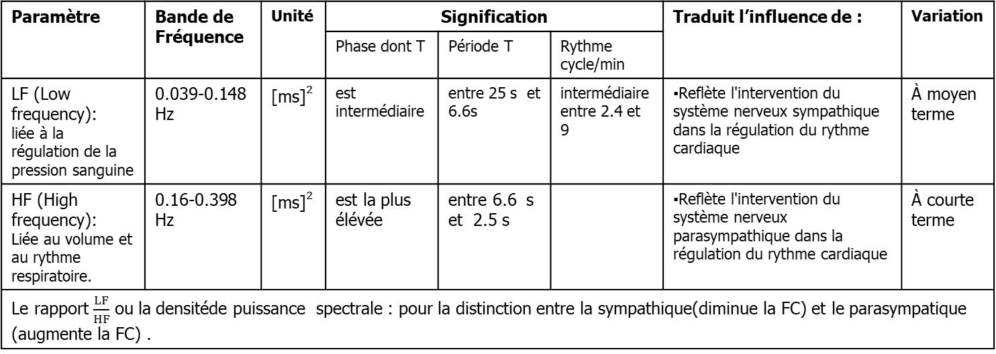
Les groupes des caractéristiques extraits d’un ECG (4)
Dans le domaine fréquentiel-2.
Paramètre | Bande de Fréquence | Unité | Signification |  |  | Traduit l’influence de : | Variation
 |  |  | Phase dont T | Période T | Rythme cycle/min
LF (Low frequency): liée à la régulation de la pression sanguine | 0.039-0.148 Hz | [${\text{ms}\text{]}}^{2}$ | est intermédiaire | entre 25 s et 6.6s | intermédiaireentre 2.4 et 9 | ▪Reflète l'intervention du système nerveux sympathique dans la régulation du rythme cardiaque | À moyen terme
HF (High frequency): Liée au volume et au rythme respiratoire. | 0.16-0.398 Hz | [${\text{ms}\text{]}}^{2}$ | est la plus élévée | entre 6.6 s et 2.5 s |  | ▪Reflète l'intervention du système nerveux parasympathique dans la régulation du rythme cardiaque | À courte terme
Le rapport $\frac{LF}{HF}$ ou la densitéde puissance spectrale : pour la distinction entre la sympathique(diminue la FC) et le parasympatique (augmente la FC) .
Notes:
Les HF sont généralement associées au système nerveux parasympathique alors que les LF sont plutôt modulées par le système nerveux sympathique avec, malgré tout, une composante parasympathique.
Densité de puissance spectrale $\frac{BF}{LF}$ :faire la distinction entre le sympathique et le parasympathique- analyse de séries chronologiques courtes
Pour les HF: 0,15–0,4 Hz reflète l'arythmie sinusale respiratoire pour les BF:0,04–0,15 Hz st liée au contrôle des barorécepteurs
Densité spectrale ➔ energie du signal (composants fréquentiel)
HOS non linéaire ➔ phase entre les composants fréquentiels

Slide 20
Les groupes des caractéristiques extraits d’un ECG (5)
Dans le domaine statistique.
*La moyenne des intervals RR.
*L’écart type des intervals RR.
*La médiane des intervals RR.
*Le coefficient d'asymétrie (Sk, skewness).
Le coefficient Sk évalue le défaut de symétrie d'une distribution. Il est nul pour une distribution symétrique
* Le coefficient d'aplatissement (K, kurtosis).
Le kurtosis caractérise la forme de pic ou l‟aplatissement relatif d‟une distribution comparée à une distribution normale. Un kurtosis positif indique une distribution relativement pointue, tandis qu‟un kurtosis négatif signale une distribution relativement aplatie

Slide 21
Les groupes des caractéristiques extraits d’un ECG (6)
Les caractéristiques non linéaires
*Entropie simple.
L’entropie est une mesure statistique issue de la théorie de l’information. Elle est introduite par Shannon pour quantifier l’information contenue dans chaque message émis dans le contexte de la communication entre une source et un récepteur. *Entropie approximative ApEn.
C’est une mesure statistique utilisée pour évaluer la complexité des signaux de séries chronologiques physiologiques en particulier les signaux biomédicaux l’ECG qui captent facilement le bruit.
*Ecart type SD1.
*Ecart type SD2.
*Le rapport SD1/SD2
*DFA (Detrended Fluctuation Analysis) pour une série des intervalles de temps RR entre les contractions ventriculaires d’un Coeur:$α$1-DFA ; $α2$-DFA ; resid1-DFA et resid2-DFA
Les caractéristiques non linéaires
*Entropie simple.
L’entropie est une mesure statistique issue de la théorie de l’information. Elle est introduite par Shannon pour quantifier l’information contenue dans chaque message émis dans le contexte de la communication entre une source et un récepteur. *Entropie approximative ApEn.
C’est une mesure statistique utilisée pour évaluer la complexité des signaux de séries chronologiques physiologiques en particulier les signaux biomédicaux l’ECG qui captent facilement le bruit.
*Ecart type SD1.
*Ecart type SD2.
*Le rapport SD1/SD2
*DFA (Detrended Fluctuation Analysis) pour une série des intervalles de temps RR entre les contractions ventriculaires d’un Coeur:𝛼1-DFA ; 𝛼2-DFA ; resid1-DFA et resid2-DFA
Notes:
Représentation du diagramme de Poincaré d'un enregistrement de variabilité de la fréquence cardiaque ou chaque point (x,y) est placé à l'aide de deux intervalles RR adjacents (RR i ,RR i+1 ). Les indices non-linéaires SD1 et SD2 sont basés sur le calcul des écarts types selon l'axe x=y et l'axe perpendiculaire.
L’entropie de Shannon valorise les faibles variations du signal.
La DFA a des avantages par rapport aux méthodes conventionnelles d’analyse des processus stochastiques monofractals (6)(6)Les signaux monofractals sont uniformes, en ce sens qu’ils … (l’analyse des étendues normalisées « Rescaled Range Analysis » ou analyse d’Hurst et l’analyse spectrale ou analyse de Fourrier). Elle permet la détection du phénomène d’auto-similarité renfermé dans des séries temporelles en apparence non stationnaires et elle évite également la fausse détection de l’auto-similarité manifeste qui est un artefact de non-stationna-rité.

Slide 22
Les groupes des caractéristiques extraits d’un ECG (7)
Les caractéristiques cliniques.
*La fréquence cardiaque , la fréquence respiratoire, la saturation en oxygène, les pouls et la pression veineuse centrale.
*L’âge, la race/l’ethnicité, la taille, le poids, la pression artérielle, le tabagisme courant, l’utilisation de médicaments antihypertenseurs, la diabète et l’hormone NT-proBNP.
Notes:
Représentation du diagramme de Poincaré d'un enregistrement de variabilité de la fréquence cardiaque ou chaque point (x,y) est placé à l'aide de deux intervalles RR adjacents (RR i ,RR i+1 ). Les indices non-linéaires SD1 et SD2 sont basés sur le calcul des écarts types selon l'axe x=y et l'axe perpendiculaire.
IMC =Indice de masse corporelle =(Taille/Poids*poids)*703

Slide 23
Les métriques de performance d’un modèle (1)
*La précision (accuracy):
La précision représente le taux de prédictions qui correspondent exactement aux étiquettes de classes réelles.
C’est la capacité de notre modèle à ne déclencher d’alarme que pour un vrai incendie.
Précision=$\frac{TP}{TP+FP}$
*La sensibilité ou rappel (Sensitivity or recall):
Le rappel est la capacité d’un modèle à détecter tous les échantillons positifs.
est le taux de vrais positifs, c’est à dire la proportion de positifs que l’on a correctement identifiés.
Rappel =$\frac{TP}{TP+FN}$
*La spécifité (specifity):
Ls spécifité est le taux de vrais négatifs, autrement dit la capacité à détecter toutes les situations où il n’y a pas d’incendie. C’est une mesure complémentaire de la sensibilité.
Spécificité=$\frac{TN}{FP+TN}$
*La précision (accuracy):
La précision représente le taux de prédictions qui correspondent exactement aux étiquettes de classes réelles.
C’est la capacité de notre modèle à ne déclencher d’alarme que pour un vrai incendie.
Précision=𝑻𝑷/(𝑻𝑷+𝑭𝑷)
*La sensibilité ou rappel (Sensitivity or recall):
Le rappel est la capacité d’un modèle à détecter tous les échantillons positifs.
est le taux de vrais positifs, c’est à dire la proportion de positifs que l’on a correctement identifiés.
Rappel =𝑻𝑷/(𝑻𝑷+𝑭𝑵)
*La spécifité (specifity):
Ls spécifité est le taux de vrais négatifs, autrement dit la capacité à détecter toutes les situations où il n’y a pas d’incendie. C’est une mesure complémentaire de la sensibilité.
Spécificité=𝑻𝑵/(𝑭𝑷+𝑻𝑵)
Notes:
La précision est la capacité d’un modèle à éviter d’étiqueter des échantillons négatifs comme positifs.
la proportion de prédictions correctes parmi les points que l’on a prédits positifs.

Slide 24
Les métriques de performance d’un modèle (2)
*ROC (AUC Area under Curve) : la zone sous la courbe caractéristique de fonctionnement du récepteur.
*Le score F1 (F1-score):
Le score F1 est la moyenne harmonique de la précision et du rappel.
Il s’agit d’une bonne métrique équilibrée de faux positifs et de faux négatifs. Toutefois, il ne prend pas en compte les vrais négatifs.
F−mesure=2×$\frac{Précision×Rappel}{Précision+Rappel}=$2×$\frac{TP}{2TP+FP+FN}$
*Log_loss: Il s’agit de la fonction de perte utilisée dans la régression logistique (multinomiale) et les extensions de celle-ci, comme les réseaux neuronaux, définie comme la probabilité logarithmique négative des étiquettes réelles, étant données les prédictions d’un classifieur probabiliste.
*ROC (AUC Area under Curve) : la zone sous la courbe caractéristique de fonctionnement du récepteur.
*Le score F1 (F1-score):
Le score F1 est la moyenne harmonique de la précision et du rappel.
Il s’agit d’une bonne métrique équilibrée de faux positifs et de faux négatifs. Toutefois, il ne prend pas en compte les vrais négatifs.
F−mesure=2×(𝐏𝐫é𝐜𝐢𝐬𝐢𝐨𝐧×𝐑𝐚𝐩𝐩𝐞𝐥)/(𝐏𝐫é𝐜𝐢𝐬𝐢𝐨𝐧+𝐑𝐚𝐩𝐩𝐞𝐥)= 2×𝑻𝑷/(𝟐𝐓𝐏+𝐅𝐏+𝐅𝐍)
*Log_loss: Il s’agit de la fonction de perte utilisée dans la régression logistique (multinomiale) et les extensions de celle-ci, comme les réseaux neuronaux, définie comme la probabilité logarithmique négative des étiquettes réelles, étant données les prédictions d’un classifieur probabiliste.
Notes:
Pour évaluer la qualité d’un modèle généré, il est nécessaire de déterminer son erreur de prédiction, pour cela il existe plusieurs métriques :
Pour les modèle de classification :
Matrice de confusion (base des autres métriques),
Précision de la classification,
Perte logarithmique (pour la classification multi-classes),
Aire sous la courbe (pour la classification binaire).
Rapport de classification ou Score F1 (précision et rappel).
Pour les modèle de régression :
Erreur absolue moyenne (métrique de faible qualité),
Erreur quadratique moyenne,
R²,
R² ajusté.
Pour une régression, l’utilisateur devra choisir le paramètre d’optimisation sur lequel son modèle sera axé : RMSE (capturer les valeurs les plus extrêmes avec précision), EAM (les valeurs extrêmes auront moins d’incidence sur le modèle), RMSLE (pénaliser l’erreur sur la taille relative plutôt que sur la valeur absolue : utile pour des valeurs prédites et réelles très élevées)
Pour une classification, l’utilisateur pourra également choisir le paramètre d’optimisation du modèle : AUC ROC (distinguer les classes), Perte logistique (maintenir un niveau de précision élevé des probabilités de prédiction), AUC de la courbe précision / rappel (maximiser la courbe précision / rappel pour la classe minoritaire), précision (proportion correcte des identifications positives), rappel (proportion correctement identifiée des résultats positifs réels).
Toutes ces mesures de performance sont disponibles dans le module metrics de scikit-learn.

Slide 25
Articles sur l’onde P

Slide 26
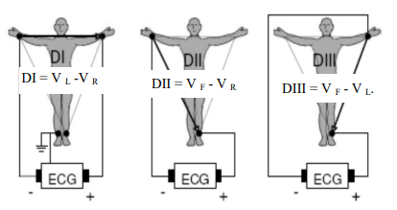
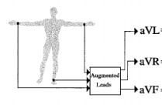
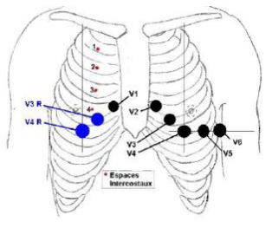
Position des électrodes pour un ECG 12-D
Les dérivations Bipolaires | Les dérivations unipolaires | Les dérivations précordiales unipolaires
Elles explorent l'activité cardiaque dans le plan frontal. Trois électrodes sont placées respectivement sur le bras gauche L, le bras droit R et sur la jambe gauche F | Elles consistent à mesurer une différence de potentiel entre un point de référence virtuel et les trois points R, L et F et permettent d'avoir des amplitudes plus grandes | Elles mesurent l'activité électrique du cœur dans le plan horizontal et sont fixées à proximité du cœur.

Slide 27
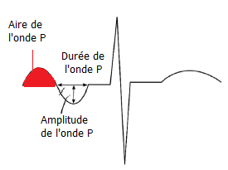
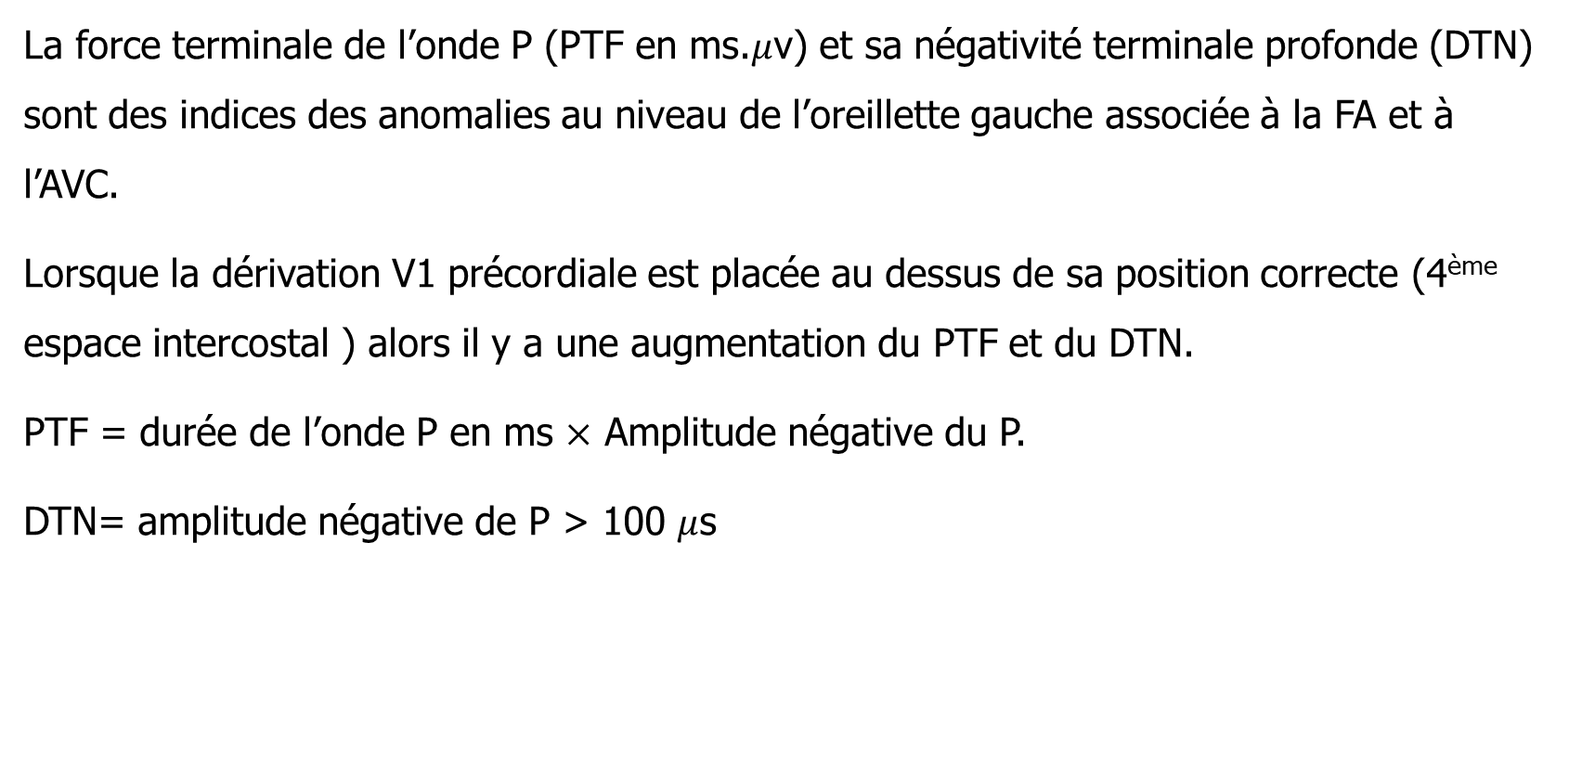
Les indices de l’onde P pour la prédiction de la FA
La force terminale de l’onde P (PTF en ms.$μ$v) et sa négativité terminale profonde (DTN) sont des indices des anomalies au niveau de l’oreillette gauche associée à la FA et à l’AVC.
Lorsque la dérivation V1 précordiale est placée au dessus de sa position correcte (4ème espace intercostal ) alors il y a une augmentation du PTF et du DTN.
PTF = durée de l’onde P en ms $×$ Amplitude négative du P.
DTN= amplitude négative de P > 100 $μ$s

Slide 28
Article: Common source of miscalculation and misclassification of P-wave negativity and P-wave terminal force in lead V1 /2019 (1)
Objectif: évaluer l'influence du mauvais positionnement des électrodes sur le PTF et le DTN.
Méthodologie: Des ECG à 12-D ont été enregistrés pour 29 patients en bonne santé. Pour Chacun d’eux on enregistre 3 ECGs en plaçant l'électrode précordiale V1 dans les quatrième, troisième et deuxième espace intercostal. Les variables continues ont été comparées à l'aide du test de Dunnett post-hoc, et les variables catégorielles ont été comparés à l'aide du test de Fischer.
Les paramètres extraits: La durée, l’amplitude et l’aire de la partie positive et négative de l'onde P en position V1 de l’électrode.
Cliniquement: Le sexe, l’âge, l’IMC, la fréquence cardiaque et la tension artérielle du systole et du diastole.

Slide 29
Article: Common source of miscalculation and misclassification of P-wave negativity and P-wave terminal force in lead V1 /2019 (2)
Résultats: Un placement élevé des électrodes V1 a entraîné une augmentation de plus de trois fois du PTF (IC4 = 2267 ms · μV, IC2 = 7996 ms · μV, p<0,001). De même pour le DTN (IC4 = 0%, IC2 = 28%, p<0,001).
L’aire de l'onde P et l'amplitude de la déflexion négative ont augmenté et celles de la déflexion positif ont diminué. La forme de l'onde P est passée d'une forme majoritairement positive ou bi-phasique dans IC4 à 90% négatif dans IC2. La durée PR et la durée de l'onde P n'ont pas été modifiées par le placement des électrodes.
4.Conclusion: La position élevée de l’électrode V1 entraîne une modification significative du PTF et du DTN qui doivent être des données cliniques.
Notes:
Lorsque l'onde P est biphasique en V1 la première déviation positive est la dépolarisation de l'oreillette droite et la deuxième déviation négative est la dépolarisation de l'oreillette gauche.
Un mauvais positionnement des électrodes V1 et V2 augmente la déflexion négative de l’onde P et peut affecter la morphologie de l'ECG et entraîner une mauvaise interprétation ou une erreur de diagnostic de l’ECG y compris de faux résultats anormaux ou une ischémie.
IC2: V1 et V2 ; IC3 : V1 et V2 ; IC4: Bon placement des V1 et V2.

Slide 30
Article: Common source of miscalculation and misclassification of P-wave negativity and P-wave terminal force in lead V1 /2019 (3)
Donc un PTF > 4000 ms.μV et un DTN > 100 μV sont deux indices d’une anomalie au niveau de l’oreillette gauche qui augmente de masse et de taille (l’augmentation du nombre de fibrose et la dilatation de l’OG) et une augmentation de l’amplitude et la durée de l'onde P.

Slide 31
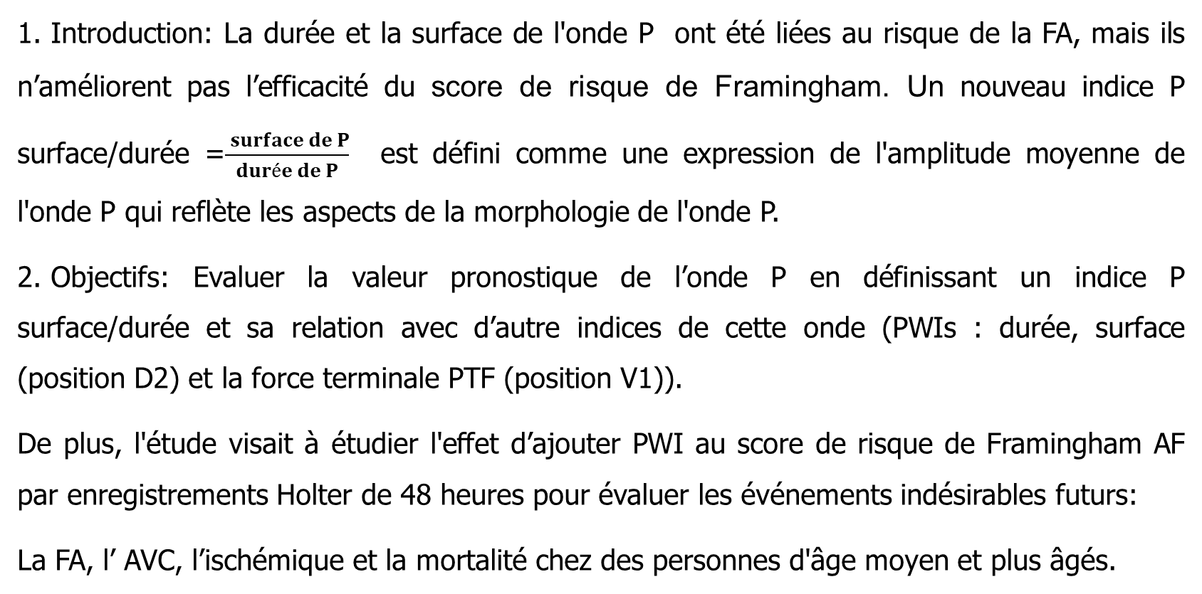
Article: P-wave indices as predictors of atrial fibrillation/2020 (1)
Introduction: La durée et la surface de l'onde P ont été liées au risque de la FA, mais ils n’améliorent pas l’efficacité du score de risque de Framingham. Un nouveau indice P surface/durée =$\frac{ surface de P}{durée de P}$ est défini comme une expression de l'amplitude moyenne de l'onde P qui reflète les aspects de la morphologie de l'onde P.
Objectifs: Evaluer la valeur pronostique de l’onde P en définissant un indice P surface/durée et sa relation avec d’autre indices de cette onde (PWIs : durée, surface (position D2) et la force terminale PTF (position V1)).
De plus, l'étude visait à étudier l'effet d’ajouter PWI au score de risque de Framingham AF par enregistrements Holter de 48 heures pour évaluer les événements indésirables futurs:
La FA, l’ AVC, l’ischémique et la mortalité chez des personnes d'âge moyen et plus âgés.
Notes:
Le score de Framingham et le diagramme SCORE restent les deux formules les plus connues pour L’évaluation du risque vasculaire est un sujet de première importance.
D2 : bras droit (-), jambe gauche (+)

Slide 32
Article: P-wave indices as predictors of atrial fibrillation/2020 (2)
Méthodologie:Des ECG à 12-D ont été analysés pour 632 hommes et femmes, entre 55 et 75 ans sans maladie cardiaque apparente ou FA.
Les paramètres extraits :La durée, l’amplitude et l’aire de la partie positive et négative de l'onde P en position V1 de l’électrode.
Cliniquement: l’hypertension, le diabète, le tabagisme, la prédisposition familiale à la mort subite ou aiguë, l’infarctus du myocarde, obésité (indice de masse corporelle (IMC)> 30 kg/m²) et l’hypercholestérolémie.

Slide 33
Article: P-wave indices as predictors of atrial fibrillation/2020 (3)
Résultats: Une relation entre P surface/durée de l’onde P et le taux de la FA. La durée et la force terminale de l'onde P (PTF) ne sont pas indices sur le risque de la FA.
Une grande valeur de cette indice reflète la mortalité tandis qu’aucun d’autres indices PWI la reflète.
Conclusion: Une petite valeur de l’indice P surface /durée reflète une forme plate de l’onde P alors une anomalie au niveau de l’oreillette gauche (un marqueur possible pour la dilatation auriculaire et la fibrose) qui augmente le risque de la FA. Une grande valeur de cet indice reflète une courte durée de l’onde P avec un pic.

Slide 34
Article: P-Wave Detection Using a Fully Convolutional Neural Network in Electrocardiogram Images / 2020 (1)
Introduction: La présence de bases de données ECG standard est essentielle pour l'évaluation de la détection du signal ECG. La plupart de ces bases de données contiennent des fichiers d'annotation pour QRS, mais n'ont pas d'annotation sur l’onde P.
Dans cette étude, deux bases de données ont été utilisées pour évaluer les performances de l'algorithme proposé: La base MIT-BIH AF (annotation manuelle de P) et la base QT (annotations manuelle et automatique de P) .
Objectifs: Un algorithme (Fully convolutional networks )de détection de l’onde P est proposé et évalué.
Résultats: Présicion= 99.8% ; Sensitivité = 98.78% et Spécifité=97.41%
Conclusion: Cet article est le premier à annoter manuellement les ondes P dans la base MIT-BIH AF. De plus, il est le premier à développer un algorithme basé sur un réseau neuronal entièrement convolutif des images ECG 2D automatisé pour détecter l'absence ou la présence des différentes formes d'ondes P sans besoin de leur numérisation.
Notes:
Peu sont les études sur la présence ou l’absence de l’onde P sur la FA.
La MIT-BIH (AF database) n’a pas annoté la présence ou l’absence de l’onde P sur la FA. Malgré sa difficulté un annotation manuelle est faite par l’aiide d’un cardilogue dans cet article.
(La base de données MIT-BIH AF [29,30] est considérée comme une base de données difficile pour l'annotation des ondes P.
Cet ensemble de données contient un total de 25 enregistrements de 10 h d'ECG à deux canaux, chacun échantillonné à 250 Hz)
La base de données QT [26] est considérée comme l'une des bases de données les plus couramment utilisées pour l'onde P
à des fins d'annotation. Cette base de données contient un total de 105 enregistrements de 15 minutes d'ECG à deux canaux,
chacun échantillonné à 250 Hz
Donc le besoin d’un algorithme automatisé qui annote une version imprimée en 2D des ondes P dans le signal ECG .
De plus, nous fournissons une onde P automatique pour la segmentation pour la même base de données en utilisant un modèle de réseau neuronal entièrement convolutif.
La méthode de détection automatique de l'onde P proposée obtenue une précision et une sensibilité de 98,56% et 98,78%, respectivement, sur les 5 premières minutes

Slide 35
Références de l’article Matias

Slide 36
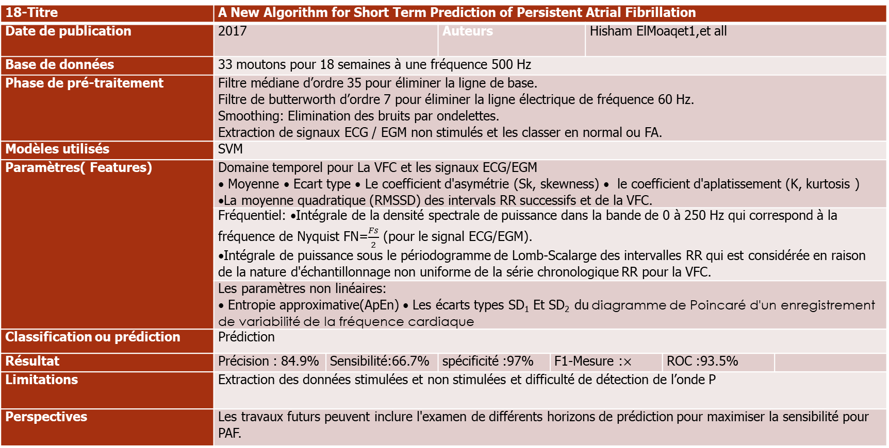
Fibrillation atriale-article 18
18-Titre | A New Algorithm for Short Term Prediction of Persistent Atrial Fibrillation
Date de publication | 2017 |  | Auteurs |  | Hisham ElMoaqet1,et all
Base de données | 33 moutons pour 18 semaines à une fréquence 500 Hz
Phase de pré-traitement | Filtre médiane d’ordre 35 pour éliminer la ligne de base. Filtre de butterworth d’ordre 7 pour éliminer la ligne électrique de fréquence 60 Hz. Smoothing: Elimination des bruits par ondelettes. Extraction de signaux ECG / EGM non stimulés et les classer en normal ou FA.
Modèles utilisés | SVM
Paramètres( Features) | Domaine temporel pour La VFC et les signaux ECG/EGM • Moyenne • Ecart type • Le coefficient d'asymétrie (Sk, skewness) • le coefficient d'aplatissement (K, kurtosis ) •La moyenne quadratique (RMSSD) des intervals RR successifs et de la VFC.
 | Fréquentiel: •Intégrale de la densité spectrale de puissance dans la bande de 0 à 250 Hz qui correspond à la fréquence de Nyquist FN=$\frac{Fs}{2}$ (pour le signal ECG/EGM). •Intégrale de puissance sous le périodogramme de Lomb-Scalarge des intervalles RR qui est considérée en raison de la nature d'échantillonnage non uniforme de la série chronologique RR pour la VFC.
 | Les paramètres non linéaires: • Entropie approximative(ApEn) • Les écarts types SD₁ Et SD₂ du diagramme de Poincaré d'un enregistrement de variabilité de la fréquence cardiaque
Classification ou prédiction | Prédiction
Résultat | Précision : 84.9% | Sensibilité:66.7% | spécificité :97% | F1-Mesure :$×$ |  | ROC :93.5%
Limitations | Extraction des données stimulées et non stimulées et difficulté de détection de l’onde P
Perspectives | Les travaux futurs peuvent inclure l'examen de différents horizons de prédiction pour maximiser la sensibilité pour PAF.

Slide 37
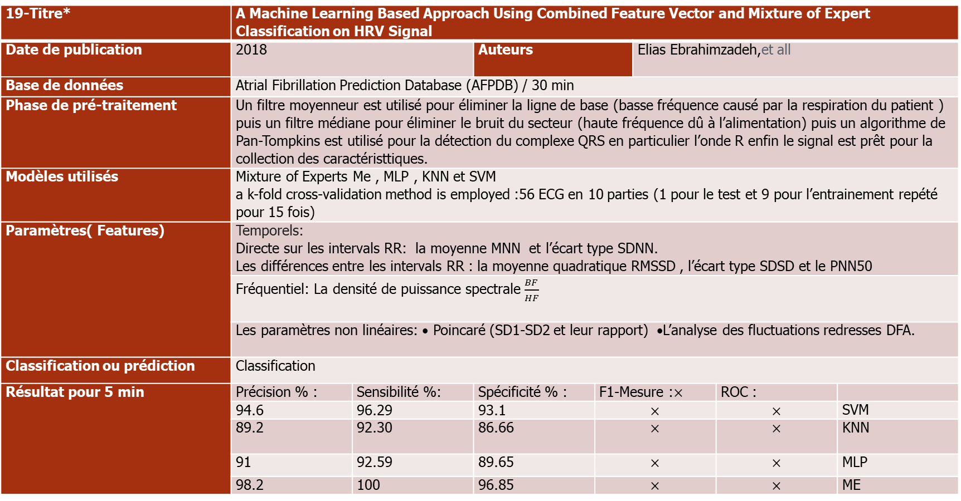
Fibrillation atriale-article 19
19-Titre* | A Machine Learning Based Approach Using Combined Feature Vector and Mixture of Expert Classification on HRV Signal
Date de publication | 2018 |  | Auteurs |  | Elias Ebrahimzadeh,et all
Base de données | Atrial Fibrillation Prediction Database (AFPDB) / 30 min
Phase de pré-traitement | Un filtre moyenneur est utilisé pour éliminer la ligne de base (basse fréquence causé par la respiration du patient ) puis un filtre médiane pour éliminer le bruit du secteur (haute fréquence dû à l’alimentation) puis un algorithme de Pan-Tompkins est utilisé pour la détection du complexe QRS en particulier l’onde R enfin le signal est prêt pour la collection des caractéristtiques.
Modèles utilisés | Mixture of Experts Me , MLP , KNN et SVM a k-fold cross-validation method is employed :56 ECG en 10 parties (1 pour le test et 9 pour l’entrainement repété pour 15 fois)
Paramètres( Features) | Temporels: Directe sur les intervals RR: la moyenne MNN et l’écart type SDNN. Les différences entre les intervals RR : la moyenne quadratique RMSSD , l’écart type SDSD et le PNN50
 | Fréquentiel: La densité de puissance spectrale $\frac{BF}{HF}$
 | Les paramètres non linéaires: • Poincaré (SD1-SD2 et leur rapport) •L’analyse des fluctuations redresses DFA.
Classification ou prédiction | Classification
Résultat pour 5 min | Précision % : | Sensibilité %: | Spécificité % : | F1-Mesure :$×$ |  | ROC :
 | 94.6 | 96.29 | 93.1 | $$×$$ |  | $$×$$ | SVM
 | 89.2 | 92.30 | 86.66 | $$×$$ |  | $$×$$ | KNN
 | 91 | 92.59 | 89.65 | $$×$$ |  | $$×$$ | MLP
 | 98.2 | 100 | 96.85 | $$×$$ |  | $$×$$ | ME
Notes:
La fibrillation atriale paroxystique (PAF) est l'un des principaux arythmie cardiaque et pourrait se transformer en fibrillation atriale permanente conduisant à un taux élevé de morbidité et de mortalité d’où la nécessité de la prédiction précoce du PAFpour empêcher une progression de la maladie.
Les traitements pharmacologiques et électriques, une méthode validée pour prédire l'apparition du PAF. A résoudre ce problème en intégrant les méthodes classique et moderne.
Page 38 : tableau de prédiction

Slide 38
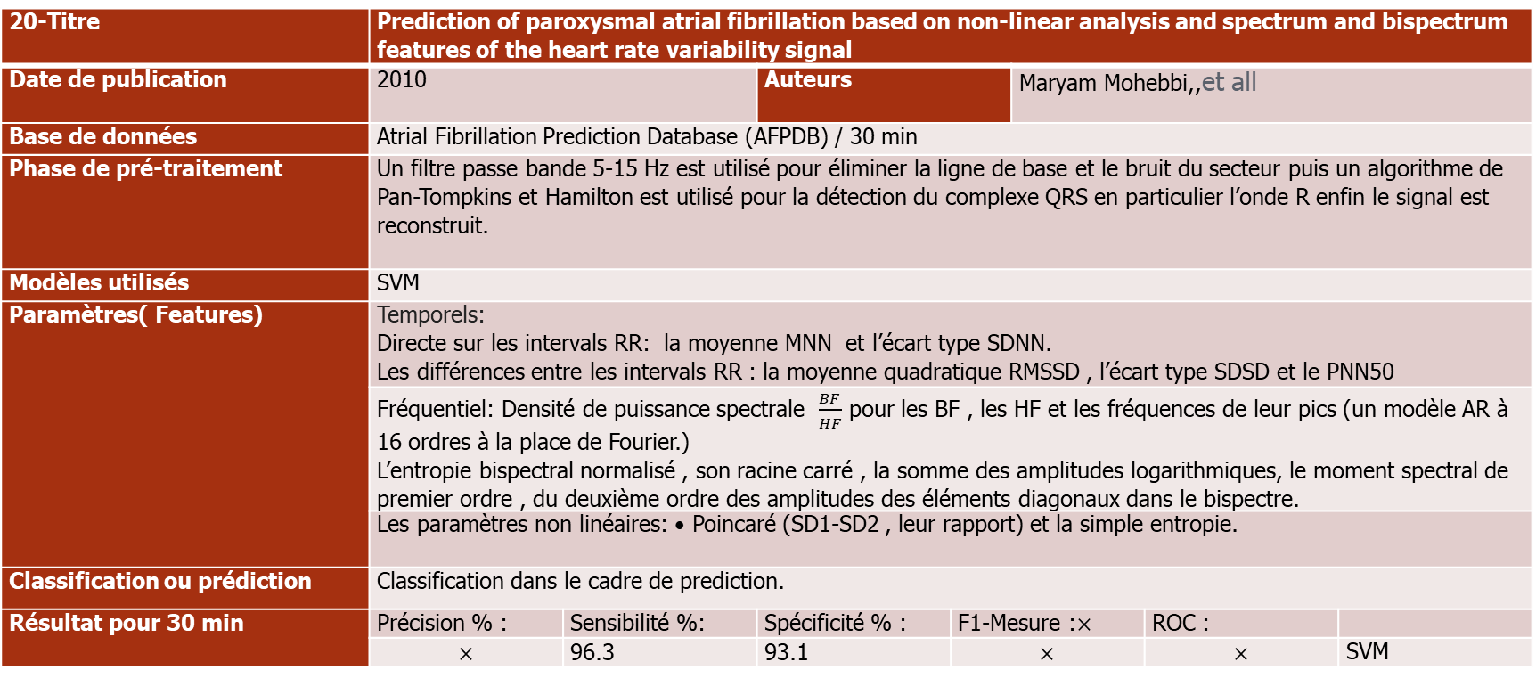
Fibrillation atriale-article 20
20-Titre | Prediction of paroxysmal atrial fibrillation based on non-linear analysis and spectrum and bispectrum features of the heart rate variability signal
Date de publication | 2010 |  | Auteurs |  | Maryam Mohebbi,,et all
Base de données | Atrial Fibrillation Prediction Database (AFPDB) / 30 min
Phase de pré-traitement | Un filtre passe bande 5-15 Hz est utilisé pour éliminer la ligne de base et le bruit du secteur puis un algorithme de Pan-Tompkins et Hamilton est utilisé pour la détection du complexe QRS en particulier l’onde R enfin le signal est reconstruit.
Modèles utilisés | SVM
Paramètres( Features) | Temporels: Directe sur les intervals RR: la moyenne MNN et l’écart type SDNN. Les différences entre les intervals RR : la moyenne quadratique RMSSD , l’écart type SDSD et le PNN50
 | Fréquentiel: Densité de puissance spectrale $\frac{BF}{HF}$ pour les BF , les HF et les fréquences de leur pics (un modèle AR à 16 ordres à la place de Fourier.) L’entropie bispectral normalisé , son racine carré , la somme des amplitudes logarithmiques, le moment spectral de premier ordre , du deuxième ordre des amplitudes des éléments diagonaux dans le bispectre.
 | Les paramètres non linéaires: • Poincaré (SD1-SD2 , leur rapport) et la simple entropie.
Classification ou prédiction | Classification dans le cadre de prediction.
Résultat pour 30 min | Précision % : | Sensibilité %: | Spécificité % : | F1-Mesure :$×$ |  | ROC :
 | $$×$$ | 96.3 | 93.1 | $$×$$ |  | $$×$$ | SVM
Notes:
Un algorithme efficace de prédiction de la PAF basé sur l'analyse du signal selon la variation de la fréquence cardiaque .
Une étape de prétraitement pour la détection et l'extraction du QRS
Suivie par la prédiction de PAFsuivant des caractéristiques linéaires consistent et non linéaires, y compris l'entropie et le tracé de Poincaré.
Dans la finale étape, un classificateur basé sur une machine à vecteurs de support (SVM) a été utilisé pour la prédiction PAF.

Slide 39
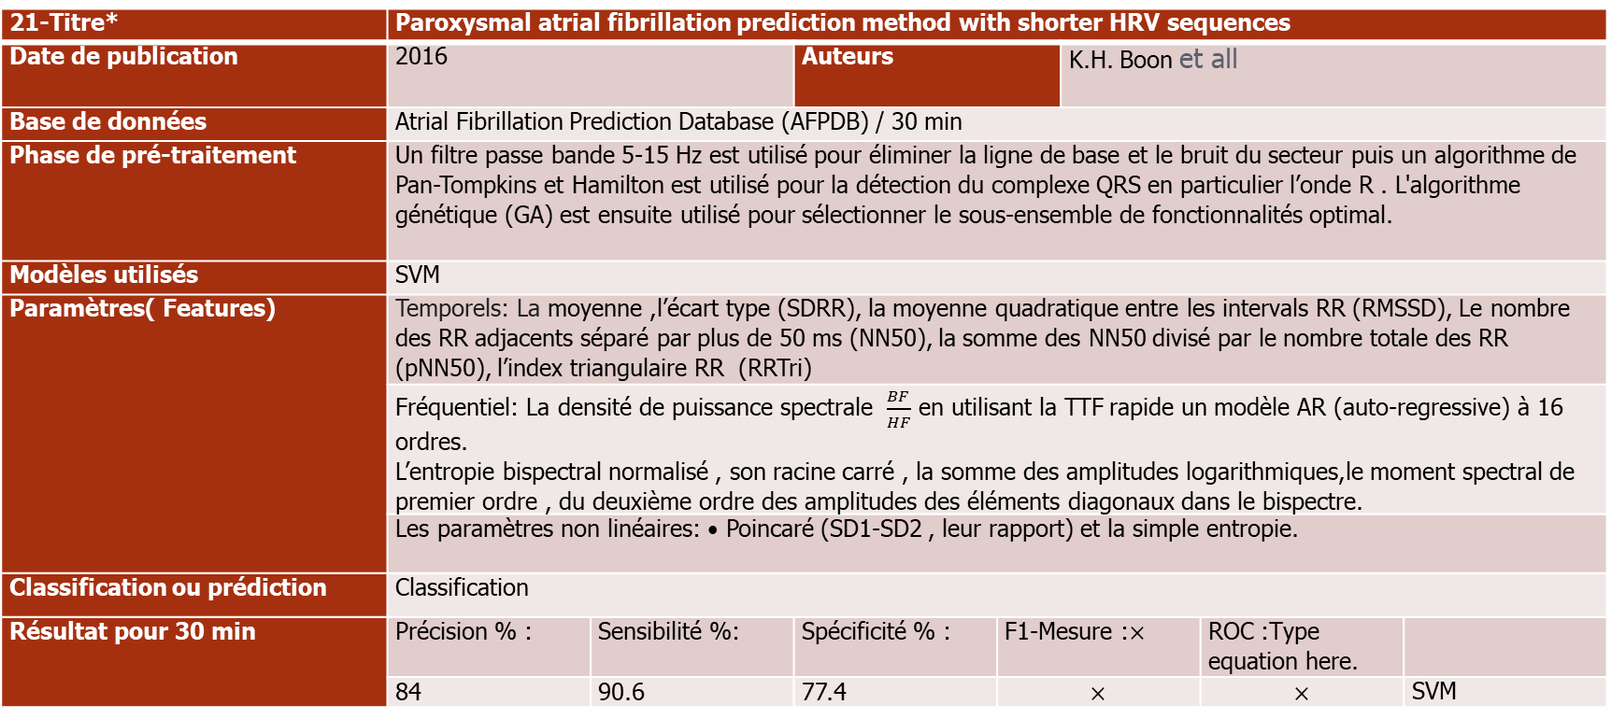
Fibrillation atriale-article 21
21-Titre* | Paroxysmal atrial fibrillation prediction method with shorter HRV sequences
Date de publication | 2016 |  | Auteurs |  | K.H. Boon et all
Base de données | Atrial Fibrillation Prediction Database (AFPDB) / 30 min
Phase de pré-traitement | Un filtre passe bande 5-15 Hz est utilisé pour éliminer la ligne de base et le bruit du secteur puis un algorithme de Pan-Tompkins et Hamilton est utilisé pour la détection du complexe QRS en particulier l’onde R . L'algorithme génétique (GA) est ensuite utilisé pour sélectionner le sous-ensemble de fonctionnalités optimal.
Modèles utilisés | SVM
Paramètres( Features) | Temporels: La moyenne ,l’écart type (SDRR), la moyenne quadratique entre les intervals RR (RMSSD), Le nombre des RR adjacents séparé par plus de 50 ms (NN50), la somme des NN50 divisé par le nombre totale des RR (pNN50), l’index triangulaire RR (RRTri)
 | Fréquentiel: La densité de puissance spectrale $\frac{BF}{HF}$ en utilisant la TTF rapide un modèle AR (auto-regressive) à 16 ordres. L’entropie bispectral normalisé , son racine carré , la somme des amplitudes logarithmiques,le moment spectral de premier ordre , du deuxième ordre des amplitudes des éléments diagonaux dans le bispectre.
 | Les paramètres non linéaires: • Poincaré (SD1-SD2 , leur rapport) et la simple entropie.
Classification ou prédiction | Classification
Résultat pour 30 min | Précision % : | Sensibilité %: | Spécificité % : | F1-Mesure :$×$ |  | ROC :
 | 84 | 90.6 | 77.4 | $$×$$ |  | $$×$$ | SVM
Notes:
Une méthode qui prédit l'apparition de la (PAF) en utilisant des segments de variabilité de la fréquence cardiaque plus courts que ceux appliqués dans les autres méthodes. L'effet des caractéristiques extraites de VFC de différentes longueurs sont étudiés. L'étape de prétraitement comprend la détection QRS, la quantification de la VFC et la correction des battements ectopiques. Les caractéristiques du domaine temporel, du domaine fréquentiel, non linéaire et du bispectre sont ensuite extraites du VFC quantifiée. Les paramètres du classificateur sont optimisé simultanément à l'aide d'une procédure d'optimisation basée sur un algorithme génétique (GA). La dernière étape est le classificateur basé sur la machine à vecteurs de support (SVM).

Slide 40
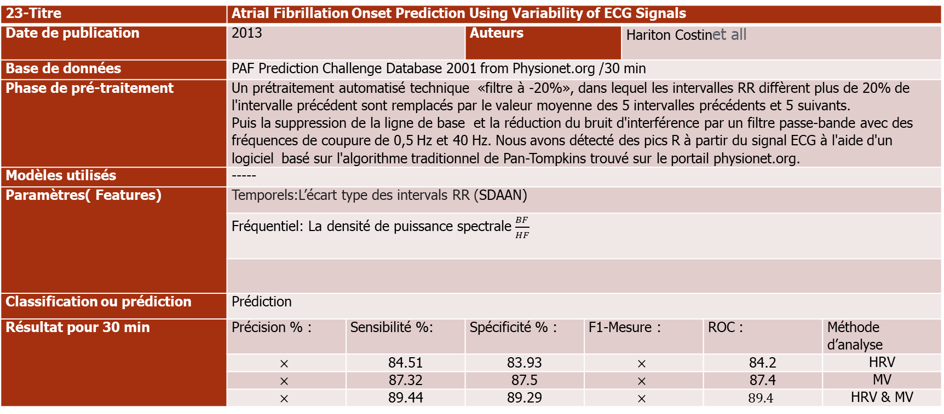
Fibrillation atriale-article 23
23-Titre | Atrial Fibrillation Onset Prediction Using Variability of ECG Signals
Date de publication | 2013 |  | Auteurs |  | Hariton Costinet all
Base de données | PAF Prediction Challenge Database 2001 from Physionet.org /30 min
Phase de pré-traitement | Un prétraitement automatisé technique «filtre à -20%», dans lequel les intervalles RR diffèrent plus de 20% de l'intervalle précédent sont remplacés par le valeur moyenne des 5 intervalles précédents et 5 suivants. Puis la suppression de la ligne de base et la réduction du bruit d'interférence par un filtre passe-bande avec des fréquences de coupure de 0,5 Hz et 40 Hz. Nous avons détecté des pics R à partir du signal ECG à l'aide d'un logiciel basé sur l'algorithme traditionnel de Pan-Tompkins trouvé sur le portail physionet.org.
Modèles utilisés | -----
Paramètres( Features) | Temporels:L’écart type des intervals RR (SDAAN)
 | Fréquentiel: La densité de puissance spectrale $\frac{BF}{HF}$
Classification ou prédiction | Prédiction
Résultat pour 30 min | Précision % : | Sensibilité %: | Spécificité % : | F1-Mesure : |  | ROC : | Méthode d’analyse
 | $$×$$ | 84.51 | 83.93 | $$×$$ |  | 84.2 | HRV
 | $$×$$ | 87.32 | 87.5 | $$×$$ |  | 87.4 | MV
 | $$×$$ | 89.44 | 89.29 | $$×$$ |  | $$89.4$$ | HRV & MV
Notes:
Deux méthodes pour la prédictionde la FAP .
La première méthode consiste àl'analyse de la variabilité de la fréquence cardiaque de l'ECG. Deux paramètres importants sont pris en compte:
l'écart type SDANN (domaine temporel) et le rapport LF / HF (domaine de fréquence) del'intervalle RR.
La deuxième méthode basée sur les caractéristiques de synchronisation morphologique du complexe QRS, est appelée variabilité morphologique (MV) du signal ECG, et étaitpas utilisé auparavant pour la prédiction PAF.
Les études concernent les mêmes paramètres du premier cas.
Les deux méthodes sont appliqué sur 198 enregistrements Holter extraits de la base de données PAF sur le portail physionet.org.
Les résultats montrent une meilleure précision de l'analyse MV que celle obtenue au moyen de la technique VRC seul.
De plus, en utilisant une règle de décision appropriée, les deux méthodes ont été «fusionnées» et la précision globale de l'apparition du PAF la prédiction a été augmentée à 90%.

Slide 41
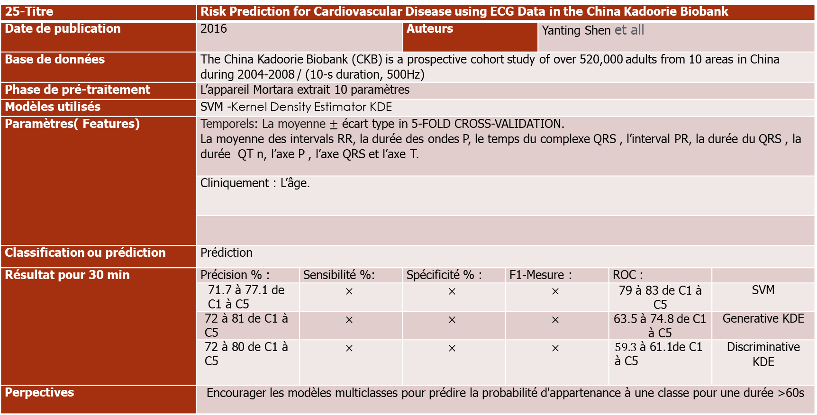
Fibrillation atriale-article 25
25-Titre | Risk Prediction for Cardiovascular Disease using ECG Data in the China Kadoorie Biobank
Date de publication | 2016 |  | Auteurs |  | Yanting Shen et all
Base de données | The China Kadoorie Biobank (CKB) is a prospective cohort study of over 520,000 adults from 10 areas in China during 2004-2008 / (10-s duration, 500Hz)
Phase de pré-traitement | L’appareil Mortara extrait 10 paramètres
Modèles utilisés | SVM -Kernel Density Estimator KDE
Paramètres( Features) | Temporels: La moyenne $±$ écart type in 5-FOLD CROSS-VALIDATION. La moyenne des intervals RR, la durée des ondes P, le temps du complexe QRS , l’interval PR, la durée du QRS , la durée QT n, l’axe P , l’axe QRS et l’axe T.
 | Cliniquement : L’âge.
Classification ou prédiction | Prédiction
Résultat pour 30 min | Précision % : | Sensibilité %: | Spécificité % : | F1-Mesure : |  | ROC :
 | $$\text{71.7}\text{ à 77.1 }\text{de} \text{C}\text{1 à }\text{C}\text{5}$$ | $$×$$ | $$×$$ | $$×$$ |  | 79 à 83 de C1 à C5 | SVM
 | $$\text{7}\text{2}\text{ à }\text{81} \text{de} \text{C}\text{1 à }\text{C}\text{5}$$ | $$×$$ | $$×$$ | $$×$$ |  | 63.5 à 74.8 de C1 à C5 | Generative KDE
 | $$\text{7}\text{2}\text{ à 80 }\text{de} \text{C}\text{1 à }\text{C}\text{5}$$ | $$×$$ | $$×$$ | $$×$$ |  | $$\text{5}\text{9.3 }\text{à }\text{61.1}\text{de} \text{C}\text{1 à }\text{C}\text{5}$$ | Discriminative KDE
Perpectives | Encourager les modèles multiclasses pour prédire la probabilité d'appartenance à une classe pour une durée >60s
Notes:
Des techniques d'apprentissage automatique pour analyser les données ECG pour améliorer l'évaluation du risque de maladie cardiovasculaire dans une très grande étude de cohorte des populations Chinois. La détection d’une «Anomalie» en utilisant 3 méthodes de classification à une classe, et la prédiction des probabilités de «normalité», d'arythmie, d'ischémie, et l'hypertrophie en utilisant une approche multiclasse.
Pour la classification à une classe, nous avons considéré 5 définitions possibles de la «normalité» et utilisé 10 ECG extraits pour 4 pression artérielle ce qui donne une précision de 75.6% et un AUC de 83%
Pour la classification en quatre classes, 86 paramètres avec 72 paramètres extraites de l'ECG sont utilisés. La précision de ce classificateur a atteint 75,1%.

Slide 42
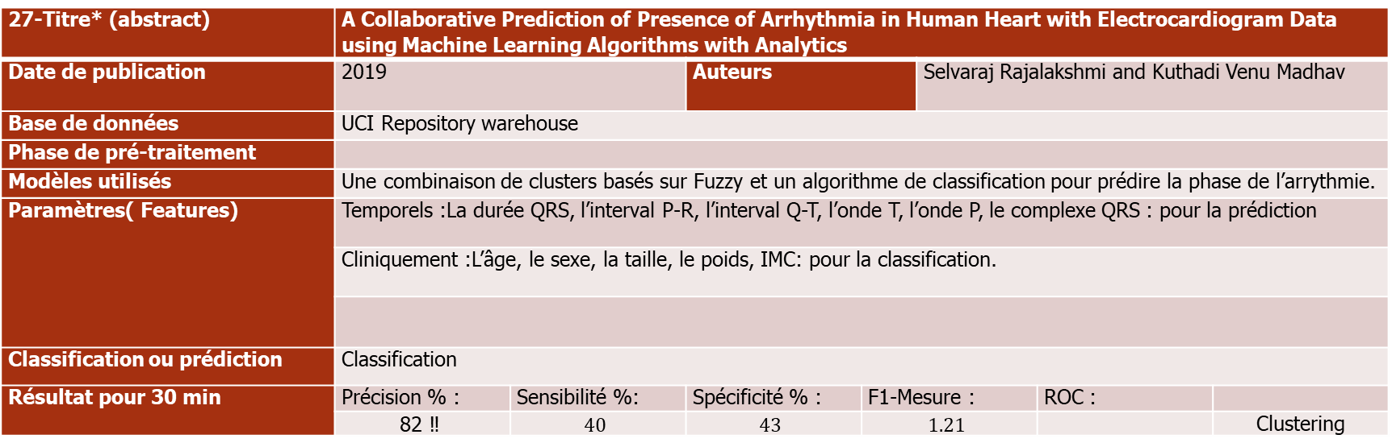
Fibrillation atriale-article 27
27-Titre* (abstract) | A Collaborative Prediction of Presence of Arrhythmia in Human Heart with Electrocardiogram Data using Machine Learning Algorithms with Analytics
Date de publication | 2019 |  | Auteurs |  | Selvaraj Rajalakshmi and Kuthadi Venu Madhav
Base de données | UCI Repository warehouse
Phase de pré-traitement
Modèles utilisés | Une combinaison de clusters basés sur Fuzzy et un algorithme de classification pour prédire la phase de l’arrythmie.
Paramètres( Features) | Temporels :La durée QRS, l’interval P-R, l’interval Q-T, l’onde T, l’onde P, le complexe QRS : pour la prédiction
 | Cliniquement :L’âge, le sexe, la taille, le poids, IMC: pour la classification.
Classification ou prédiction | Classification
Résultat pour 30 min | Précision % : | Sensibilité %: | Spécificité % : | F1-Mesure : |  | ROC :
 | $$\text{82 ‼}$$ | $$40$$ | $$43$$ | $$1.21$$ |  |  | Clustering
Notes:
Le cœur humain est le principal organe de l'être humain qui pourrait échouer les rythmes ou battements cardiaques irréguliers sont appelés arythmie où les rythmes cardiaques avec des taux faibles ou élevés par rapport au rythme cardiaque normal qui varie de 60 à 100 battements par minute.
Ceci est très mortel lorsqu'il n'est pas traité pendant une longue période.
Par conséquent, la prédiction des maladies cardiaques causée par un déséquilibre électrique est l'une des recherches difficiles qui nécessite une analyse du rythme cardiaque en utilisant des algorithmes d'apprentissage en profondeur de la machine.

Slide 43
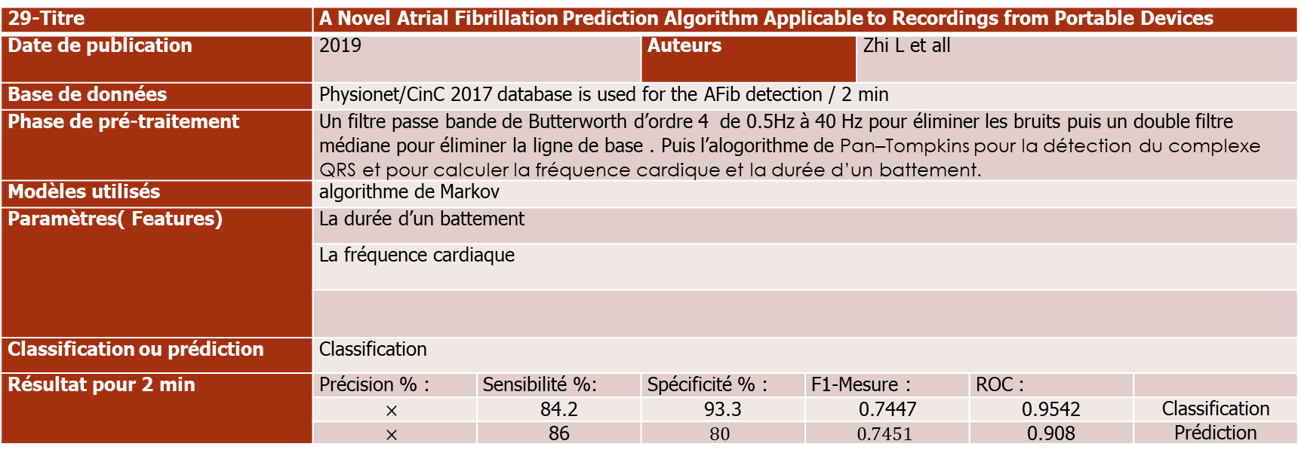
Fibrillation atriale-article 29
29-Titre | A Novel Atrial Fibrillation Prediction Algorithm Applicable to Recordings from Portable Devices
Date de publication | 2019 |  | Auteurs |  | Zhi L et all
Base de données | Physionet/CinC 2017 database is used for the AFib detection / 2 min
Phase de pré-traitement | Un filtre passe bande de Butterworth d’ordre 4 de 0.5Hz à 40 Hz pour éliminer les bruits puis un double filtre médiane pour éliminer la ligne de base . Puis l’alogorithme de Pan–Tompkins pour la détection du complexe QRS et pour calculer la fréquence cardique et la durée d’un battement.
Modèles utilisés | algorithme de Markov
Paramètres( Features) | La durée d’un battement
 | La fréquence cardiaque
Classification ou prédiction | Classification
Résultat pour 2 min | Précision % : | Sensibilité %: | Spécificité % : | F1-Mesure : |  | ROC :
 | $$×$$ | 84.2 | 93.3 | 0.7447 |  | 0.9542 | Classification
 | $$×$$ | 86 | $$80$$ | $$0.7451$$ |  | 0.908 | Prédiction
Notes:
Environ 2,7 à 6,1 millions de personnes aux États-Unis ont la fibrillation atriale. Avec le vieillissement de la population américaine, ce nombre devrait augmenter.
Dans cette étude préliminaire, les critères fréquencecardiaque-durée sont étudiés pour étiqueter automatiquement les événements dela FA.

Slide 44
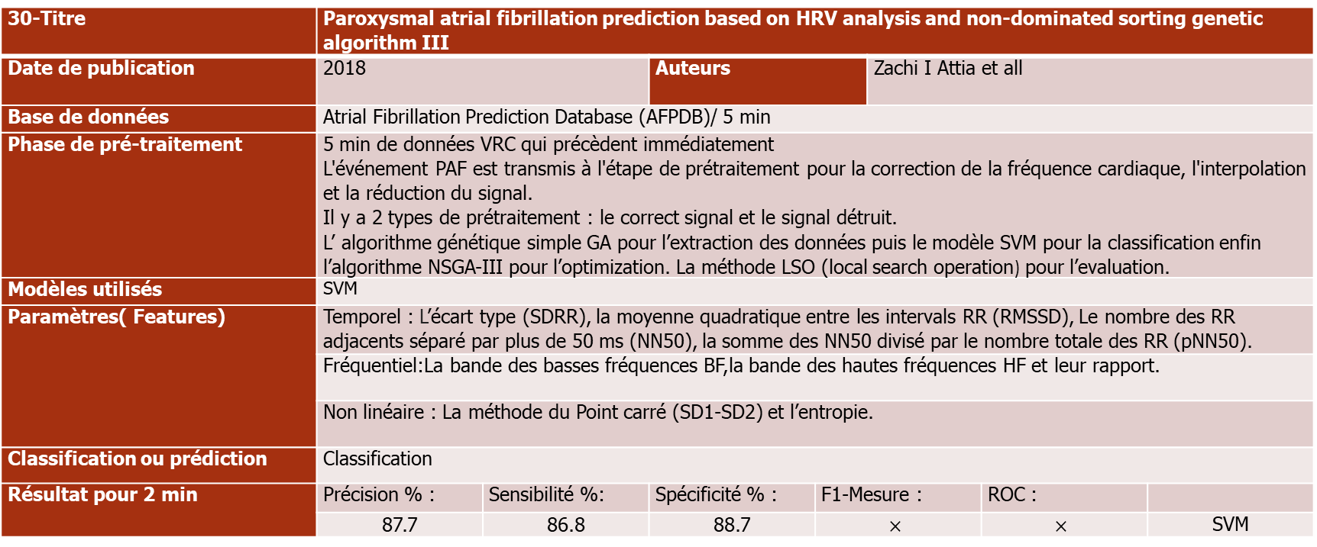
Fibrillation atriale-article 30
30-Titre | Paroxysmal atrial fibrillation prediction based on HRV analysis and non-dominated sorting genetic algorithm III
Date de publication | 2018 |  | Auteurs |  | Zachi I Attia et all
Base de données | Atrial Fibrillation Prediction Database (AFPDB)/ 5 min
Phase de pré-traitement | 5 min de données VRC qui précèdent immédiatement L'événement PAF est transmis à l'étape de prétraitement pour la correction de la fréquence cardiaque, l'interpolation et la réduction du signal. Il y a 2 types de prétraitement : le correct signal et le signal détruit. L’ algorithme génétique simple GA pour l’extraction des données puis le modèle SVM pour la classification enfin l’algorithme NSGA-III pour l’optimization. La méthode LSO (local search operation) pour l’evaluation.
Modèles utilisés | SVM
Paramètres( Features) | Temporel : L’écart type (SDRR), la moyenne quadratique entre les intervals RR (RMSSD), Le nombre des RR adjacents séparé par plus de 50 ms (NN50), la somme des NN50 divisé par le nombre totale des RR (pNN50).
 | Fréquentiel:La bande des basses fréquences BF,la bande des hautes fréquences HF et leur rapport.
 | Non linéaire : La méthode du Point carré (SD1-SD2) et l’entropie.
Classification ou prédiction | Classification
Résultat pour 2 min | Précision % : | Sensibilité %: | Spécificité % : | F1-Mesure : |  | ROC :
 | 87.7 | 86.8 | 88.7 | $$×$$ |  | $$×$$ | SVM
Notes:
Cet article présente une méthode capable de prédire la fibrillation atriale paroxystique (PAF). La méthode utilise des signaux de variabilité de la fréquence cardiaque (VRC) .Le développement d'un prédicteur précis de l'apparition du PAF est cliniquement important car il augmente la possibilité de stabiliser électriquement et de prévenir l'apparition d'arythmies atriales avec une stimulation différentes techniques. Un algorithme d'optimisation multi-objectifs basé sur le tri non dominé algorithme génétique III est proposé .

Slide 45
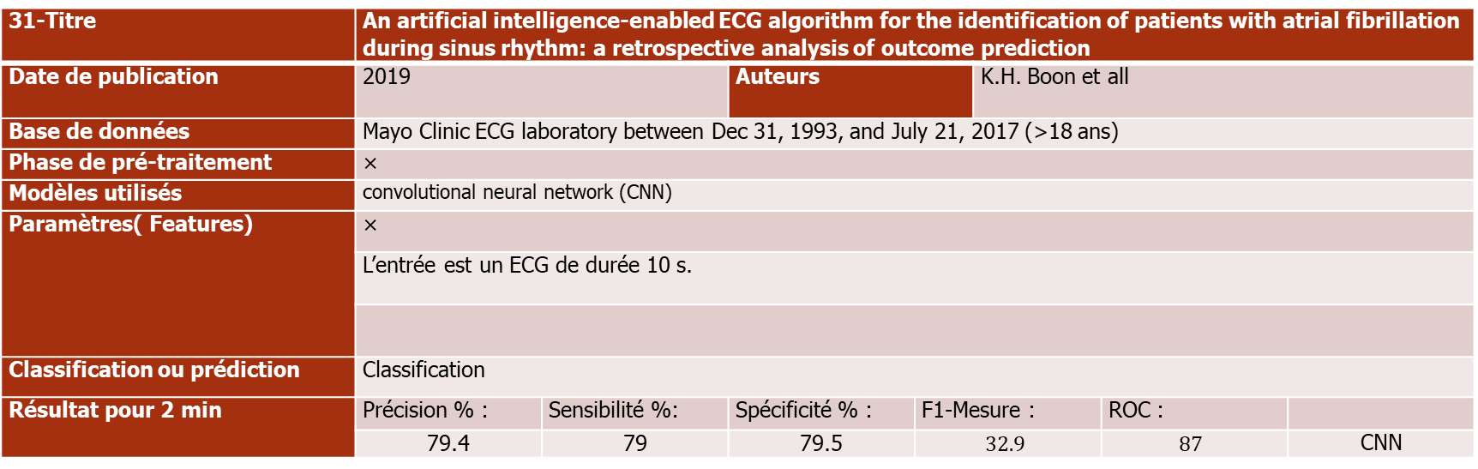
Fibrillation atriale-article 31
31-Titre | An artificial intelligence-enabled ECG algorithm for the identification of patients with atrial fibrillation during sinus rhythm: a retrospective analysis of outcome prediction
Date de publication | 2019 |  | Auteurs |  | K.H. Boon et all
Base de données | Mayo Clinic ECG laboratory between Dec 31, 1993, and July 21, 2017 (>18 ans)
Phase de pré-traitement | ×
Modèles utilisés | convolutional neural network (CNN)
Paramètres( Features) | ×
 | L’entrée est un ECG de durée 10 s.
Classification ou prédiction | Classification
Résultat pour 2 min | Précision % : | Sensibilité %: | Spécificité % : | F1-Mesure : |  | ROC :
 | 79.4 | 79 | 79.5 | $$32.9$$ |  | $$87$$ | CNN
Notes:
La fibrillation atriale est souvent asymptomatique et donc sous-détectée, mais elle est associée à un accident vasculaire cérébral, l'échec et la mort. Les méthodes de criblage existantes nécessitent une surveillance prolongée et sont limitées par leur coût et leur faible rendement.
Nous visions à développer un moyen rapide et peu coûteux d'identifier les patients atteints de fibrillation atriale en utilisant apprentissage automatique.

Slide 46
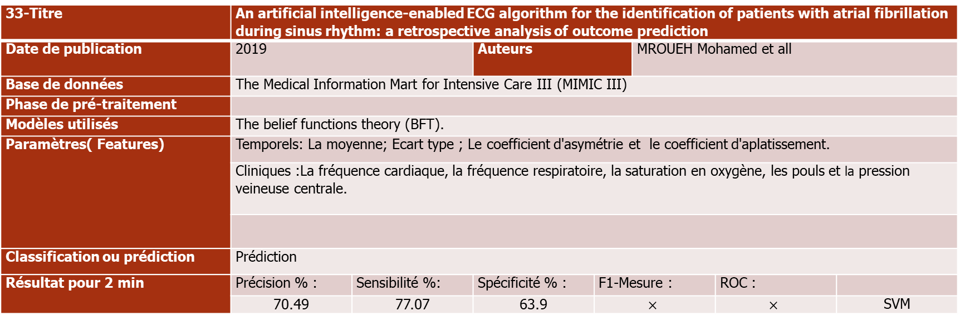
Fibrillation atriale-article 33
33-Titre | An artificial intelligence-enabled ECG algorithm for the identification of patients with atrial fibrillation during sinus rhythm: a retrospective analysis of outcome prediction
Date de publication | 2019 |  | Auteurs |  | MROUEH Mohamed et all
Base de données | The Medical Information Mart for Intensive Care III (MIMIC III)
Phase de pré-traitement
Modèles utilisés | The belief functions theory (BFT).
Paramètres( Features) | Temporels: La moyenne; Ecart type ; Le coefficient d'asymétrie et le coefficient d'aplatissement.
 | Cliniques :La fréquence cardiaque, la fréquence respiratoire, la saturation en oxygène, les pouls et la pression veineuse centrale.
Classification ou prédiction | Prédiction
Résultat pour 2 min | Précision % : | Sensibilité %: | Spécificité % : | F1-Mesure : |  | ROC :
 | 70.49 | 77.07 | 63.9 | $$×$$ |  | $$×$$ | SVM
Notes:
La fibrillation atriale est une irrégularité des battements cardiaques,
causant des accidents vasculaires cérébraux, de la démence et d'autres maladies graves.
Le but de cette étude est de prédire la FA en utilisant les signaux physiologiques des patients.
L'approche proposée consiste à extraire plusieurs paramètres à partir de signaux et ensuite construire une décisionrègle qui combine des preuves basées sur la théorie des fonctions de croyance.

Slide 47
Articles sur la prédiction de la FA par ondelettes

Slide 48
Les ondelettes-1
Le concept des ondelettes à commencer durant les années 1980.
Les ondelettes sont destinés à l’analyse des signaux biomédicaux en particuliers les ECGs.
La transformé de Fourier TTF faire l’analyse fréquentiel des signaux sans leur instant alors elle est moins efficace pour les signaux non stationnaires.
La transformé de Fourier à court terme TFCT ou à fenêtres glissantes de tailles fixes pour faire l’analyse temps – fréquence à l’aide de la fréquence qui glisse pour localiser l’information dans le signal.

Slide 49
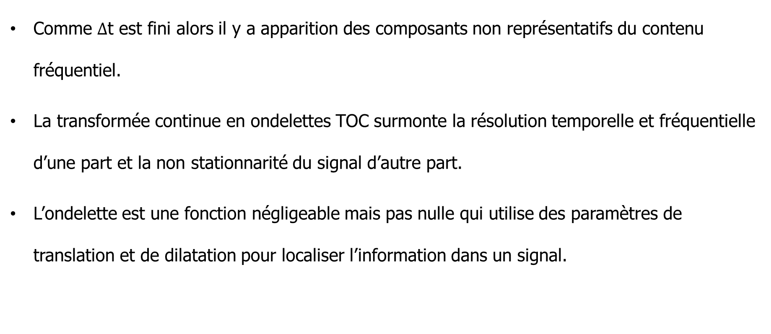
Les ondelettes-2
Comme $∆$t est fini alors il y a apparition des composants non représentatifs du contenu fréquentiel.
La transformée continue en ondelettes TOC surmonte la résolution temporelle et fréquentielle d’une part et la non stationnarité du signal d’autre part.
L’ondelette est une fonction négligeable mais pas nulle qui utilise des paramètres de translation et de dilatation pour localiser l’information dans un signal.

Slide 50
Les ondelettes-3
Les ondelettes permet de garantir la conservation de l’énergie lors de la transformation ce qui permet de reconstruire le signal à partir de sa transformée.
La fenêtre est représentée par des rectangles qui se déforment et s’allongent le long de l’axe de temps et de fréquences.
Alors un bonne résolution temporelle pour les HF et une bonne fréquentielle pour les BF.

Slide 51
Les ondelettes-4
La transformée discrète en ondelettes TOD réduit la redondance des coefficients obtenus lors de la TOC.
La TOD ne permet pas une bonne séparation des fréquences très hautes tout en conservant la non redondance de la représentation temps-fréquence.
La décomposition complète d’un signal en paquets d’ondelettes constitue une représentation significative et non redondante.
A noter qu’il y a plusieurs types des ondelettes (gausienne, …)

Slide 52
L’apport des ondelettes
Les ondelettes sont utilisés pour le débruitage, la classification (basée sur l’énergie et la distance) et la détection des transitoires.
L’efficacité de la décomposition en ondelettes pour l'extraction des caractéristiques utilisées ensuite pour le diagnostic de maladies.
La détection en temps réel pour une longue durée.
La réduction du temps de calcul et du temps de reconstitution.

Slide 53
Prédiction de la fibrillation atriale par ondelettes - 1
1-Titre*(review) | Artificial intelligence classification methods of atrial fibrillation with implementation technology (review)
Date de publication | 2016 |  | Auteurs |  | Huey Woan Lim et all
Base de données
Phase de pré-traitement | Extraction des caractéristqiues des ondes P , du complexe QRS et de la variation de la fréquence cardiaque.
Modèles utilisés | Bayes Bayesian classification, linear discrimination analysis (LDA), k nearest neighbor (kNN), artificial neural network (ANN), support vector machine (SVM), and knowledge-based classification (KBC).
Paramètres( Features) | Temporel (statistique) : La moyenne (AVNN),l’ écart type (SDNN) ,l’écart type de la moyenne des intervals NN , la moyenne quadratique des intervals NN, le nombre des pairs successives des intervals NN séparés par plus de 50 ms (NN50 ) , PNN50 =NN50/nombre des NN et l’interpolation triangulaire de l’histogramme des intervals NN.
 | Fréquentiel :La bande des basses fréquences BF , La bande des hautes fréquences HF , leur rapport , la puissance absolue de la bande ultra-basse fréquence (≤0,003 Hz) et celle des très basses fréquences (0,0033–0,04 Hz)
 | Non linéaire : L’entropie approximative et simple
Classification ou prédiction | Classification
 | Précision | Sensibilité | spécificité | F1-Mesure |  | ROC | Model
Résultat | 87.5 à 98.87 | 88 à 99.6 | 85 à 99.22 | × |  | × | ANN
 | 93.75 à 100 | 80 à 100 | 76 à 99.22 | × |  | × | KNN
 |  | 42 à 70 | 65 à 90 | × |  | × | LDA
 | 75 à 99.33 | 99.32 | 99.33 | × |  | × | NBC
Notes:
La FA est l'un des types d'arythmie les plus courants, qui conduit à une insuffisance cardiaque et à un accident vasculaire cérébral au public.
La FA a le potentiel élevé de causer des handicap chez les patients, sa détection précoce est extrêmement importante. Il existe différents types des algorithmes de classification proposé par les chercheurs ces dernières années.

Slide 54
Prédiction de la fibrillation atriale par ondelettes - 2
2-Titre | Atrial Fibrillation Beat Identification Using the Combination of Modified Frequency Slice Wavelet Transform and Convolutional Neural Networks
Date de publication | 2016 |  | Auteurs |  | Xiaoyan Xu et all
Base de données | MIT-BIH PAF Prediction Database
Phase de pré-traitement | Une combinaison entre la transformation en ondelettes à fréquence modifiée (MFSWT) et les réseaux de neurones convolutifs (CNN) pour l'identification automatique des battements FA. MFSWT a été utilisé pour transformer les segments ECG 1 s en images temps-fréquence, puis les images ont été introduites dans un CNN à 12 couches pour l'extraction des caractéristiques et la classification des battements FA et non FA
Modèles utilisés | CNN
Paramètres( Features) | L’entrée est un le signal ECG pour 5 s.
Classification ou prédiction | Classification
 | Précision | Sensibilité | spécificité | F1-Mesure |  | ROC | Model
Résultat | 81.07 | 74.96 | 86.41 | × |  | 88 | CNN + toutes les enregistrements
 | 84 | 79.05 | 89.99 | × |  | 92 | CNN +toutes les enregistrements à l’exception d’un seul pli extrêmement bruyant
Notes:
La FA est une maladie cardiovasculaire grave caractérisé par des battements irréguliers et cause l'infarctus du myocarde. Sa détection une tâche difficile qui nécessite plus d’exploration.
La combinaison entre la transformation en ondelettes de tranche de fréquence modifiée (MFSWT) et le réseau neural convolutif (CNN) a été proposé. MFSWT a été utilisé pour transformer l'électrocardiogramme de 1s aux images temps-fréquence, puis les images ont été introduites dans un CNN à 12 couches pour l'extraction des caractéristiques et la classification des battements AF / non AF.
La CWT transforme l’ECG 1s en ume image

Slide 55
Prédiction de la fibrillation atriale par ondelettes - 3
3-Titre | Automatic Detection of Atrial Fibrillation Based on Continuous Wavelet Transform and 2D Convolutional Neural Network
Date de publication | 2018 |  | Auteurs |  | Runnan He et all
Base de données | MIT-BIH PAF Prediction Database / 5 battements
Phase de pré-traitement | La méthode de la FA est formé de quatre étapes en deux phases : la phase 1 est pour le prétraitement (dénomination et segmentation des données) et la phase 2 pour la classification CWT et la classification de la FA avec les CNN. Dans la phase 1, la méthode de la transformée d’ondelettes (WT) est appliquée pour éliminer le bruit du signal ECG, qui est ensuite segmenté en une série de périodes, chacune ayant une durée de 1,2 s (c’est-à-dire 300 points d’échantillonnage étant donné le taux d’échantillonnage de 250 Hz). Dans la phase 2, une transformée d’ondelettes continue CWT est d’abord utilisé pour transformer les cinq battements du signal ECG dans chaque segment en une représentation temps-fréquence 3D des modèles ECG. Ensuite, le modèle CNN est utilisé pour la classification de la FA.
Modèles utilisés | CNN
Paramètres( Features) | 5 battements du signal ECG comme entrée
Classification ou prédiction | Classification
 | Précision | Sensibilité | spécificité | F1-Mesure |  | ROC | Model
Résultat | 99.23 | 99.41 | 98.91 | × |  | × | CNN
Notes:
La FA est l'arythmie cardiaque la plus courante causant la morbidité et la mortalité. La FA peut apparaître comme des épisodes de FA très courts
durée (c.-à-d. FA persistante).
Une nouvelle méthode basée sur la transformation en ondelettes continue et la convolution 2D
réseaux de neurones (CNN) pour détecter les épisodes de FA.
La méthode proposée analysée les caractéristiques temps-fréquence de l'ECG, étant ainsi différentes
aux méthodes de détection de la FA qui mettent en œuvre l'isolement atriale ou ventriculaire.

Slide 56
Prédiction de la fibrillation atriale par ondelettes - 4
4-Titre | Automatic Prediction of Atrial Fibrillation Based on Convolutional Neural Network Using a Short-term Normal Electrocardiogram Signal
Date de publication | 2019 |  | Auteurs |  | Urtnasan Erdenebayar et all
Base de données | MIT-BIH PAF Prediction Database / 5 battements
Phase de pré-traitement | L’analyse d'un ECG, y compris les ondes P, l'intervalle R-R et les ondes R, pour extraire les paramètres puis les appliquer à divers classificateurs SVM ou CNN et un algorithme générique pour prédire / diagnostiquer la FA à court terme (moins de 60 secondes).
Modèles utilisés | CNN
Paramètres( Features)
Classification ou prédiction | Prédiction
Résultat | Précision | Sensibilité | spécificité | F1-Mesure |  | ROC | Model
 | 98.7 | 87.7 | 98.6 | × |  | × | CNN pour 30s
Notes:
Dans cette étude, nous proposons une méthode de prédiction automatique de la(FA) basée sur un réseau neuronal convolutif (CNN) utilisant une normale ECG à court terme.

Slide 57
Prédiction de la fibrillation atriale par ondelettes - 5
5-Titre | Central tendency measure and wavelet transform combined in the non-invasive analysis of atrial fibrillation recordings
Date de publication | 2019 |  | Auteurs |  | Urtnasan Erdenebayar et all
Base de données | AF paroxystique : 50 enregistrements Holter de 30 secondes disponibles en Physionet AF persistente:63 patients (20 ♂ et 43 ♀ de 73,4 ± 9,0 ans) pendant 4 semaines Cinc/Challenge 2004
Phase de pré-traitement | Le signal a été prétraité à l’aide d’un filtre passe-haut avec fc=0,5 Hz pour supprimer la ligne de base. Ensuite, un filtre passe-bas avec avec fc=70 Hz a été appliqué pour réduire bruit de fréquence et, enfin, filtrage d’entaille à 50 Hz a été appliqué pour enlever la ligne d’ interférence électrique .Puis une détection du complexe QRS est utilisant les ondellettes.
Modèles utilisés | CTM du premier nuage des points par les ondelettes à vecteurs de coefficient pour la FA
Paramètres( Features) | La moyenne et l’écart type.
Classification ou prédiction | Prédiction
Résultat | Précision | Sensibilité | spécificité | F1-Mesure |  | ROC | Model
 | 86 | × | × | × |  | × | ×
Notes:
Ce travail présente deux différentes transformées en ondelettes WT des ECG de patients atteints de FA. Le premier prédit l'arrêt spontané de la FA paroxystique (PAF), alors que le second traite de la prédiction du résultat de la cardioversion électrique (ECV) dans la FA persistante.
Dans les deux cas, on mesure de tendance centrale (CTM). De cette façon, le vecteur de l'ondelette de coefficients CTM associé à échelle de fréquence a été utilisé pour évaluer la variabilité des ondes de la FA.

Slide 58
Prédiction de la fibrillation atriale par ondelettes - 6
6-Titre | Central tendency measure and wavelet transform combined in the non-invasive analysis of atrial fibrillation recordings
Date de publication | 2019 |  | Auteurs |  | Urtnasan Erdenebayar et all
Base de données | MIT-BIH AF Database / 5 battements
Phase de pré-traitement | Un filtrage passe-haut bidirectionnel avec une fc =0,5 Hz . Le bruit musculaire et les interférences sur les lignes électriques ont été réduits en appliquant un filtre Chebyshev passe-bas bidirectionnel d'ordre huit avec une fc =50 Hz Ce travail introduit pour la première fois l'application de l'entropie en ondelettes (WE) pour détecter les épisodes d'arythmie cardiaque la plus courante, la fibrillation atriale (FA), automatiquement à partir de l'électrocardiogramme (ECG) en analysant l’interval TQ médiane. Un algorithme a prouvé pour la première fois comment l'application de WE est capable de discerner avec succès entre le rythme sinusal et la FA à une seule dérivation.
Modèles utilisés | Algorithme pour la détection des pics R.
Paramètres( Features)
Classification ou prédiction | Prédiction
Résultat | Précision | Sensibilité | spécificité | F1-Mesure |  | ROC | Model
 | 86 | × | × | × |  | × | ×
Notes:
Ce travail présente deux différentes transformées en ondelettes WT des ECG de patients atteints de FA. Le premier prédit l'arrêt spontané de la FA paroxystique (PAF), alors que le second traite de la prédiction du résultat de la cardioversion électrique (ECV) dans la FA persistante.
Dans les deux cas, on mesure de tendance centrale (CTM). De cette façon, le vecteur de l'ondelette de coefficients CTM associé à échelle de fréquence a été utilisé pour évaluer la variabilité des ondes de la FA.

Slide 59
Prédiction de la fibrillation atriale par ondelettes - 7
7-Titre | Paroxysmal atrial fbrillation recognition based on multi‑scale wavelet α‑entropy
Date de publication | 2017 |  | Auteurs |  | Yi Xin et all
Base de données | MIT-BIH PAF Database / 5 battements
Phase de pré-traitement | Une nouvelle architecture d'apprentissage en profondeur pour le réseau de neurones convolutifs (CNN) et longue mémoire à court terme (LSTM) pour détecter la FA. Une analyse comparative de l'approche proposée avec 2 bases de données de référence largement en ligne. Une approche basée sur des approches d'apprentissage, qui ne nécessitent pas de sélection de caractéristiques ni de technique d'extraction de caractéristiques ensuite la détection de la FA sur la base de signaux ECG bruts de au lieu d'autres fonctionnalités ECG.
Modèles utilisés | CNN , LSTM
Paramètres( Features)
Classification ou prédiction | Classification
Résultat | Précision | Sensibilité | spécificité | F1-Mesure |  | ROC | Model
 | 86.5 | 85 | × | 0.86 |  | × | CNN-LSTM
Notes:
Cette étude a proposé une méthode effective basée sur les caractéristiques d'α-entropie multi-échelles d'ondelettes de la variation de la fréquence cardiaque pour la reconnaissance de la PAF. Ce nouvel algorithme combine la décomposition en ondelettes et les méthodes d'analyse non linéaires.

Slide 60
Prédiction de la fibrillation atriale par ondelettes - 8
8-Titre | Paroxysmal atrial fbrillation recognition based on multi‑scale wavelet α‑entropy
Date de publication | 2017 |  | Auteurs |  | Roberto Leonarduzzi et all
Base de données | MIT-BIT PAF
Phase de pré-traitement | Une nouvelle architecture d'apprentissage en profondeur pour le réseau de neurones convolutifs (CNN) et longue mémoire à court terme (LSTM) pour détecter la FA. Une analyse comparative de l'approche proposée avec 2 bases de données de référence largement en ligne. Une approche basée sur des approches d'apprentissage, qui ne nécessitent pas de sélection de caractéristiques ni de technique d'extraction de caractéristiques ensuite la détection de la FA sur la base de signaux ECG bruts de au lieu d'autres fonctionnalités ECG.
Modèles utilisés | CNN , LSTM
Paramètres( Features)
Classification ou prédiction | Classification
Résultat | Précision | Sensibilité | spécificité | F1-Mesure |  | ROC | Model
 | 86.5 | 85 | × | 0.86 |  | × | CNN-LSTM
Notes:
Cette étude a proposé une méthode effective basée sur les caractéristiques d'α-entropie multi-échelles d'ondelettes de la variation de la fréquence cardiaque pour la reconnaissance de la PAF. Ce nouvel algorithme combine la décomposition en ondelettes et les méthodes d'analyse non linéaires.

Slide 61
Prédiction de la fibrillation atriale par ondelettes - 9
9-Titre | Prediction of paroxysmal atrial fibrillation occurrence with wavelet-based markers
Date de publication | 2010 |  | Auteurs |  | M. Panusittikorn
Base de données | 37 patients hypertensifs qui ont présenté un épisode de FA pour la première fois et 37 témoins hypertensifs ayant même âge et même sexe sans FA
Phase de pré-traitement
Modèles utilisés | The K-nearest neighbor
Paramètres( Features) | La durée et l’énergie de l'onde P ont été mesurées pour chaque sujet pour les faibles ,les moyennes et les hautes fréquences et la variation des amplitudes.
 | Non linéaire :L’entropie de Shanon
Classification ou prédiction | prédiction
Résultat | Précision % | Sensibilité% | spécificité % | F1-Mesure |  | ROC | Model
 | × | 0.052 | × | × |  | 0.788 | Pduz
 | × | 0.052 | × | × |  | 0.794 | Mean2Z
Notes:
Cette étude a proposé une méthode effective basée sur les caractéristiques d'α-entropie multi-échelles d'ondelettes de la variation de la fréquence cardiaque pour la reconnaissance de la PAF. Ce nouvel algorithme combine la décomposition en ondelettes et les méthodes d'analyse non linéaires.

Slide 62
Autres articles lus sur la prédiction de la FA

Slide 63
Prédiction de la fibrillation atriale-1
1-Titre | Predicting atrial fibrillation in primary care using machine learning
Date de publication | 2019 |  | Auteurs |  | Nathan R Hill ¹, Daniel Ayoubkhani ² et all
Base de données | Clinical Practice Research Datalink, from January 2006 to December 2016
Phase de pré-traitement | Cet article sert à développer et à évaluer des nouveaux modèles d'apprentissage statistique et automatique pour la prédiction de la FA sur une cohorte d'adultes (âgés de ≥ 30 ans) n’ayant pas subit une FA.
Modèles utilisés | Modèles d’évaluation des facteurs des risques: Framingham, ARIC, CHARGE-AF Modèles d’apprentissage :réseau neuronal, LASSO, forêts aléatoires, machines vectorielles de support et régression de Cox.
Paramètres( Features) | Les facteurs du risque comme : L’ âge, les maladies cardiovasculaires précédentes, l’utilisation de médicaments antihypertenseurs Les facteurs à prédire supplémentaires : la pression , les pouls , les cardiovasculaires, l’indice de masse corporelle.
Classification ou prédiction | Prédiction
Résultat | Précision | Sensibilité | spécificité | F1-Mesure |  | ROC | Model
 | × | 75 | × | × |  | 72.5 | ×
Notes:
La fibrillation atriale (FA) est l'arythmie cardiaque soutenue la plus courante. Mais une grande proportion de patients restent non diagnostiqués jusqu'à ce que des complications graves surviennent. Une détection efficace et rentable des personnes non diagnostiquées peut être soutenue par des modèles de prédiction .D’où le besoin d’un modèle implémentable qui soit contemporain et informé par des données de patient collectées en routine, reflétant la pathologie du monde réel de la FA.

Slide 64
Prédiction de la fibrillation atriale-2
2-Titre | Atrial Fibrillation Burden Signature and Near-Term Prediction of Stroke: A Machine Learning Analysis
Date de publication | 2019 |  | Auteurs |  | Lichy Han ¹, Mariam Askari ² et all
Base de données | 3114 témoins sans AVC et 71 cas d'AVC
Phase de pré-traitement
Modèles utilisés | CNN , forêt aléatoire , Régression LASSO
Paramètres( Features) | CHA₂DS₂-VASc
Classification ou prédiction | Prédiction
Résultat | Précision | Sensibilité | spécificité | F1-Mesure |  | ROC | Model
 | × | × | × | × |  | 70.2 | CNN
 | × | × | × | × |  | 66.2 | forêt aléatoire
Notes:
La fibrillation atriale (FA) multiplie par 5 le risque d'accident vasculaire cérébral et il y a un intérêt croissant en utilisant si les données de surveillance à distance continue des dispositifs électroniques implantables cardiaques, à évaluer si less informations pronostiques sur le risque à court terme d'AVC par rapport aux scores de risque conventionnels.

Slide 65
Prédiction de la fibrillation atriale-3
3-Titre | Evaluation of Risk Prediction Models of Atrial Fibrillation (from the Multi-Ethnic Study of Atherosclerosis [MESA])
Date de publication | 2019 |  | Auteurs |  | Joshua D Bundy ¹, Susan R Heckbert ² et all
Base de données | 3534 participants (âge 61,3 ans; 52,0 % de femmes) de Multi-Ethnic Study of Atherosclerosis.
Phase de pré-traitement
Modèles utilisés | Les performances sont évalués par Cox regression et le modèle LASSO.
Paramètres( Features) | L’âge, la race/l’ethnicité, la taille, le poids, la pression artérielle, le tabagisme courant, l’utilisation de médicaments antihypertenseurs, la diabète et l’hormone NT-proBNP.
Classification ou prédiction | Prédiction
Résultat | Précision | Sensibilité | spécificité | F1-Mesure |  | ROC | Model
 | × | × | × | × |  | 70.2 | CNN
 | × | × | × | × |  | 66.2 | forêt aléatoire
Notes:
La fibrillation atriale (FA) a un risque le plus élevé de maladie cardiovasculaire .L'apprentissage automatique est de plus en plus utilisé pour identifier de nouveaux prédicteurs du risque, mais les améliorations des prédictions au-delà des scores de risque établis sont incertaines. Cette étude évalue les améliorations dans la prédiction du risque de FA à 5 ans lors de l'ajout de nouvelles variables candidates identifiées par l'apprentissage automatique au score’ CHARGE-AF Enriched’, qui comprend des nouveaux paramètres.
Le NT-proBNP est un biomarqueur cardiaque utile dans le diagnostic de l'insuffisance cardiaque

Slide 66
Prédiction de la fibrillation atriale-4
4-Titre | Assessment of a Machine Learning Model Applied to Harmonized Electronic Health Record Data for the Prediction of Incident Atrial Fibrillation
Date de publication | 2019 |  | Auteurs |  | Premanand Tiwari ¹ et all
Base de données | UCHealth hospital system: 2 252 219 patients
Phase de pré-traitement | Les modèles : arbre de décision et de Markov ont été utilisés pour évaluer la rentabilité des stratégies de dépistage.
Modèles utilisés | CNN
Paramètres( Features) | Climiquement :L’âge , le sexe et le suréchantillonnage aléatoire avec une seule couche.
Classification ou prédiction | Prédiction
Résultat | Précision | Sensibilité | spécificité | F1-Mesure |  | ROC | Model
 | × | × | × | 0.079 |  | 79 | CNN
Notes:
La fibrillation atriale (FA) est l’arythmie cardiaque soutenue la plus courante, et sa détection précoce pourrait entraîner des améliorations significatives des résultats grâce à la prescription appropriée de médicaments anticoagulants. Bien qu’il existe diverses méthodes de dépistage de la FA, une approche ciblée, qui nécessite une méthode efficace pour identifier les patients à risque, serait préférable.

Slide 67
Conclusion
La décomposition en paquets d’ondelettes est intéressante dans la mesure où l’on peut ne conserver que les paquets qui reflètent bien le signal initial pour le critère choisi. Dans le cas de la détection, seuls les paquets contenant des événements sont retenus.

Slide 68
Perspectives
La prédiction de la fibrillation atriale pour une durée plus longue par l’utilisation des ondelettes.
Faire un article regroupant les travaux publiés sur la prédiction fibrillation atriale, les caractéristiques choisies, les bases de données utilisées, les modèles utilisés, etc.

Slide 69
Merci pour votre attention

